Slide 1
Нервова система та органи чуття: центральна та периферійна нервова система, сенсорна система завідувач кафедри Дзевульська І.В.
МІНІСТЕРСТВО ОХОРОНИ ЗДОРОВ’Я УКРАЇНИ
НАЦІОНАЛЬНИЙ МЕДИЧНИЙ УНІВЕРСИТЕТ
ІМЕНІ О.О. БОГОМОЛЬЦЯ
кафедра описової та клінічної анатомії

Slide 2
План лекції
Функції НС, класифікація відділів ЦНС, загальні риси будови
Анатомія спинного мозку
Анатомія ромбоподібного мозку
Анатомія середнього мозку
Анатомія проміжного мозку
Анатомія кінцевого мозку

Slide 3
Функції: Регулює функції органів соми (тіла), нутрощів й шляхів, які проводять рідини; здійснює об’єднання частин організму в єдине ціле; забезпечує координацію функцій різних органів і тканин; забезпечує взаємодію організму з зовнішнім середовищем.
Нервова система (systema nervosum).

Slide 4
Класифікація нервової системи (за топографією)
НЕРВОВА
СИСТЕМА
ЦЕНТРАЛЬНА
ГОЛОВНИЙ МОЗОК
СПИННИЙ МОЗОК
ПЕРИФЕРІЙНА
НЕРВИ
(черепні та спинномозкові)
ВУЗЛИ
(чутливі та вегетативні)
ЦНС
ПНС

Slide 5
Функціональна класифікація нервової системи
НЕРВОВА СИСТЕМА
ВЕГЕТАТИВНА
СИМПАТИЧНА
ПАРАСИМПАТИЧНА
АНІМАЛЬНА

Slide 6
Анімальна (або соматична) нервова система іннервує сому(кістки, з'єднання кісток, м'язи і шкіра) і орган чуття, регулює функції вольових рухів, зв′язує організм з навколишнім середовищем. Вегетативна (автономна) нервова система іннервує всі нутрощі, серце, гладенькі м′язи, судини(трофічна функція). Відповідає за гомеостаз, регулює обмінні процеси в органах і тканинах.

Slide 7
Периферійна частина нервової системи складається з нервових утворень, які розташовані поза межами центральної частини (головного та спинного мозку): - 12 пар черепних нервів (nn. craniales); - 31 пари спинномозкових нервів (nn. spinales), їх розгалужень та терміналей (рецепторів та нервово-м`язевих синапсів) - чутливих черепно-спинномозкових вузлів (ganglia craniospinalia sensoria); Приклад: ganglion trigeminale, ganglia spinalia; - автономних або вегетативних вузлів (ganglia autonomica);

Slide 8
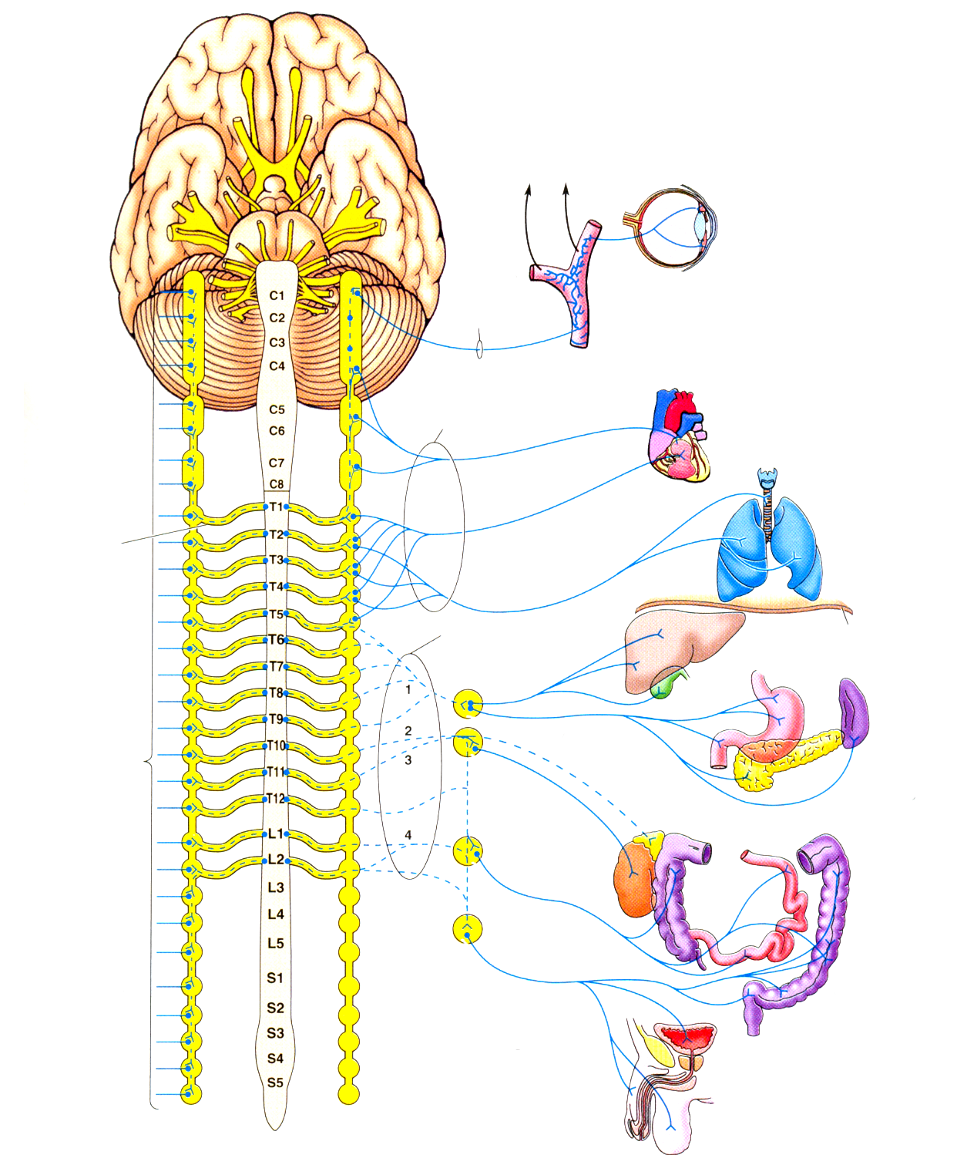
Рис. 24. Симпатична частина автономного відділу ПНС. 1 – 2 – 3 – 4 – 5 – 6 – 7 – 8 – 9 – 10 –

Slide 9
Основним анатомічним і функціональним елементом ЦНС і ПНС є нервова клітина – нейроцит або нейрон (neuron). Нейрон має: - ядро; - тіло клітини – навколоядро або перикаріон (pericaryon); - один чи більше відростків (аксон і дендрити); Основна функція нейрона це проведення нервового імпульса.

Slide 10
1) мультиполярні (розташовані в центральній нервовій системі та в вегетативних вузлах периферійної нервової системи); 2) біполярні (розташовані в сітківці, в нюховій ділянці слизової оболонки носової порожнини; у внутрішньому вусі). 3) псевдоуніполярні (розташовані в чутливих черепно-спинномозкових вузлах); 4) уніполярні
Класифікація нейронів

Slide 11
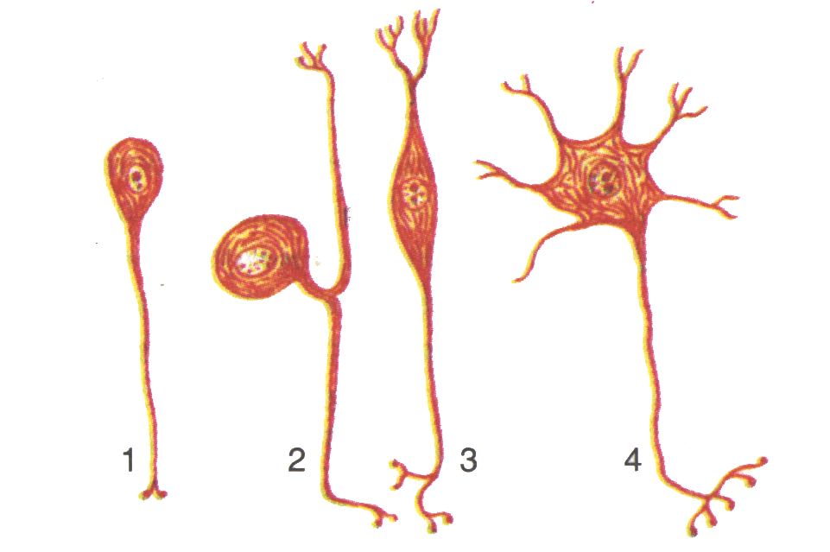
Типи нейтроцитів (за В.Г.Єлісєєвим та ін., 1970).
1 – уніполярний; 2 – псевдоуніполярний; 3 – біполярний; 4-мультиполярний.

Slide 12
Аксон (центральний відросток), частіше всього довгий, має відносно невелику кількість гілок; з′єднується з іншими нейронами і ефекторами (м′язами, залозами та ін.). Дендрити (периферичні відростки) більш короткі в порівнянні з аксоном, які широко розгалужуються і закінчуються рецепторами, які сприймають нервові подразнення і трансформують їх в нервовий імпульс По дендритах нервовий імпульс передається від рецептора до тіла нервової клітини.

Slide 13
Рецептори – це чутливі нервові закінчення на дендритах, які сприймають (беруть, recipe - брати) зовнішні і внутрішні подразнення і перетворюють (трансформують) їх в енергію нервового імпульсу.
Нервовий імпульс має електричну природу, є хвилею деполяризації – реполяризації цитоплазматичної мембрани.
Види рецепторів (залежно від подразника): 1) Механорецептори 2) Терморецептори (теплові і холодові) 3) Барорецептори 4) Хеморецептори 5) Дистанторецептори (слухові, зорові, нюхові)

Slide 14
Рецептори (залежно від місця подразнення): екстерорецептори (контакторецептори в шкірі, слизових оболонках та дистанторецептори, які сприймають подразнення на відстані);
пропріорецептори (розташовані в м′язах, зв′язках, сухожилках, суглобах, суглобових капсулах);
інтерорецептори (розташовані в нутрощах та судинах).
Ці рецептори сприймають відповідні види чутливості:
- екстероцептивну - пропріоцептивну - інтероцептивну

Slide 15
Екстероцептивна чутливість поділяється на: 1) поверхневу екстероцептивну чутливість (тактильна або дотикова, больова, температурна та ін.); 2) дистантну екстероцептивну чутливість (слух, зір, нюх). Пропріоцептивна чутливість є глибокою і дає інформацію про розміщення або рухи тіла та його частин в просторі. До пропріоцептивної чутливості відносять: - суглобово-м′язове почуття (власне пропріоцептивна чутливість); - почуття тиску (визначається здатністю відрізнити тиск від простого дотику); - вібраційну чутливість; - почуття маси. Інтероцептивна чутливість - відчуття, що виникають при подразненні внутрішніх органів.

Slide 16
Життєдіяльність організму побудована на основі рефлексів. Термін “рефлекс” (від лат. reflexus - зворотній рух) ввів Декарт. Рефлекс - здійснена за участю нервової системи реакція організму у відповідь на подразнення, що надходять з зовнішнього або внутрішнього середовища. Морфологічною основою рефлексу, як відповіді на подразнення, є рефлекторна дуга. Рефлекторна дуга складається з ланцюжка нейронів, які з'єднані синапсами.
Рефлекс

Slide 17
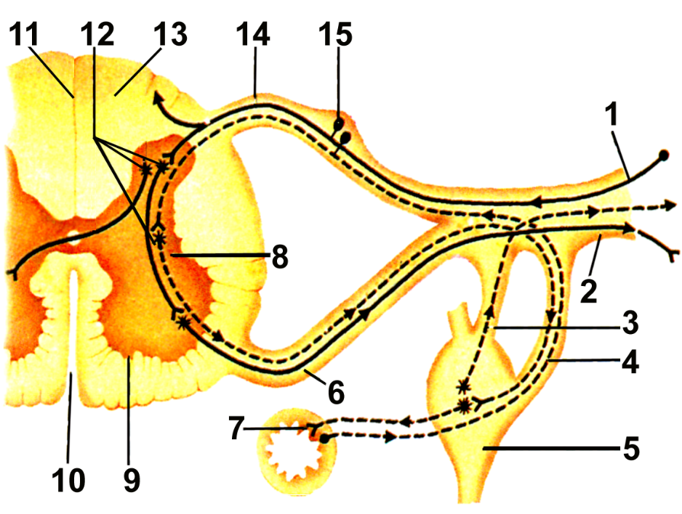
o
 | Рефлекторна дуга. 1 – аферентне нервове волокно; 2 – еферентне нервове волокно; 3 – сіра (сполучна) гілка; 4 – біла (сполучна) гілка; 5 – вузол симпатичного стовбура; 6 – передній корінець спинномозкового нерва; 7 – нервові закінчення; 8 – бічний ріг; 9 – передній ріг спинного мозку; 10 – передня серединна щілина; 11 – задня серединна борозна; 12 – вставний нейрон; 13 – біла речовина; 14 – задній корінець спинномозкового нерва; 15 – чутливий спинномозковий вузол. Суцільною лінією показана рефлекторна дуга соматичної нервової системи, пунктирною – вегетативної нервової системи.

Slide 18
Рефлекторні дуги Проста рефлекторна дуга складається з двох нейронів: - афферентного (тіло нейрона розташоване в чутливих черепних або спинномозкових вузлах); - еферентного (тіло нейрона розташоване в рухових ядрах або вегетативних вузлах). Складна рефлекторна дуга включає: афферентний, вставний (кондуктор, інтернейрон) та еферентний нейрони. Вставних нейронів може бути декілька.

Slide 19
o
 | Рефлекторна дуга. 1 – аферентне нервове волокно; 2 – еферентне нервове волокно; 3 – сіра (сполучна) гілка; 4 – біла (сполучна) гілка; 5 – вузол симпатичного стовбура; 6 – передній корінець спинномозкового нерва; 7 – нервові закінчення; 8 – бічний ріг; 9 – передній ріг спинного мозку; 10 – передня серединна щілина; 11 – задня серединна борозна; 12 – вставний нейрон; 13 – біла речовина; 14 – задній корінець спинномозкового нерва; 15 – чутливий спинномозковий вузол. Суцільною лінією показана рефлекторна дуга соматичної нервової системи, пунктирною – вегетативної нервової системи.

Slide 20
Локалізація тіл нейронів рефлекторної дуги 1) Тіла рецепторних (аферентних) нейронів розташовані поза межами ЦНС - в чутливих вузлах черепних або спинномозкових нервів (ganglia craniospinalia sensoria). 2) Тіла проміжних нейронів розташовані в межах ЦНС – в чутливих ядрах задніх рогів спинного мозку або в їх гомологах – чутливих ядрах черепних нервів. 3) Тіла ефекторних (еферентних) нейронів знаходяться: - в межах ЦНС (в рухових ядрах передніх рогів або їх гомологах рухових ядрах черепних нервів) - в вегетативних вузлах периферійної нервової системи.

Slide 21
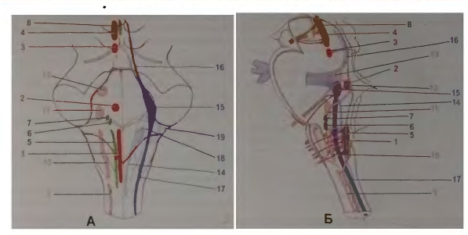

Slide 22
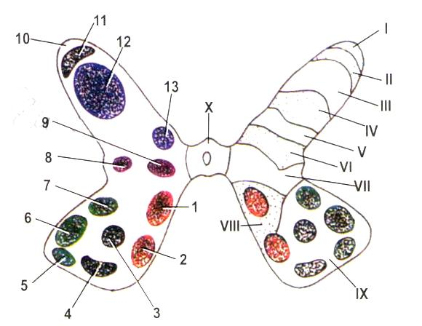
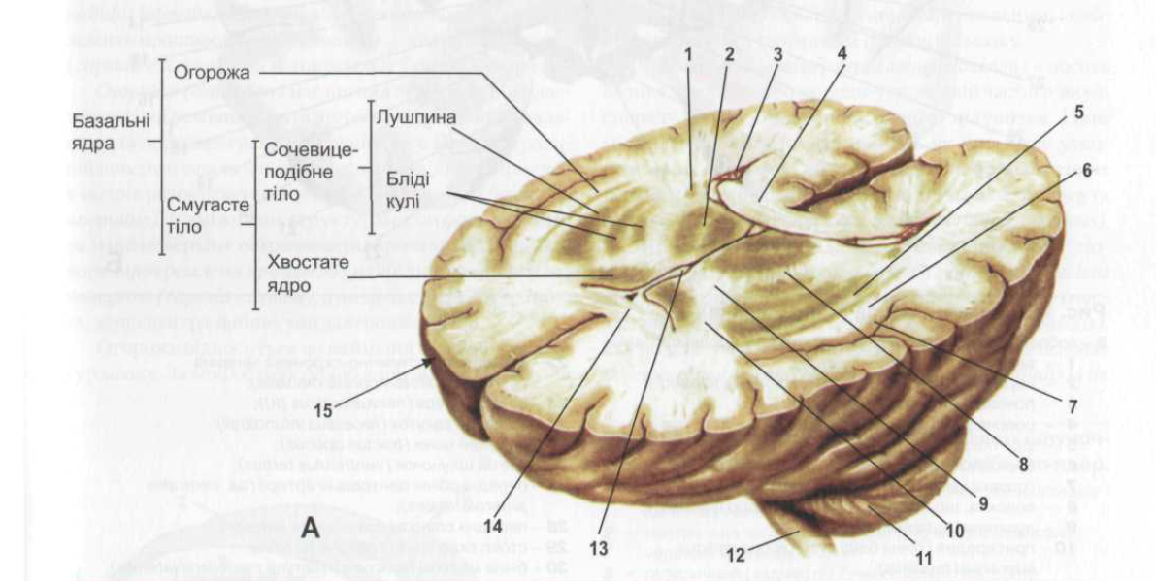

Slide 23
Синапси Нейрони з'єднуються між собою синапсами. Синапс – це ділянка функціонального контакту між аксональною мембраною одного нейрона і ефекторною клітиною або мембраною проміжного нейрона. Аксони нейронів можуть утворювати різні синапси: - на дендритах іншого нейрона (аксодендритні); - на тілі нейрона (перикаріоні) (аксосоматичні); - на аксоні іншого нейрона (аксоаксональні )

Slide 24
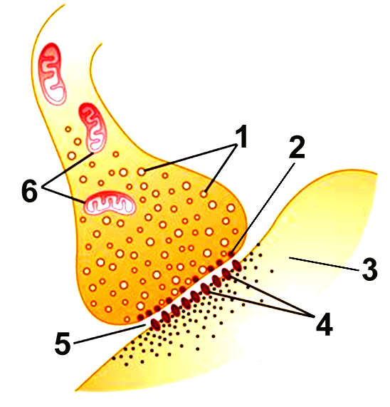
o
 | Будова аксо-соматичного синапса. 1 – синаптичні пухирці в терміналі аксона; 2 – пресинаптична мембрана; 3 – тіло нейрона; 4 – постсинаптична мембрана; 5 – синаптична щілина; 6 – мітохондрії.

Slide 25
Клітинна будова ЦНС і ПНС В ЦНС розрізняють два види речовин: - сіра речовина (substantia grisea) – складається з тіл нейронів, які містять пігмент і органели, та відростків (1/27). Сіра речовина утворює: - кору (cortex) на поверхні великого мозку ( cerebrum) та мозочка (cerebellum); - ядра (nuclei) є компактною групою тіл нейронів, які схожі за походженням, функцією та будовою і розташовані в межах ЦНС; - вузли (ganglion), є компактною групою тіл нейронів, які схожі за походженням, функцією та будовою і розташовані за межами ЦНС. NB!

Slide 26
Клітинна будова ЦНС і ПНС Біла речовина це відростки нейронів, оточених мієліном та нейроглією . Мієлін (від грецьк. myelos – мозок) – жирова субстанція молочно-білого кольору. Функція мієліну: - захисна (електроізолюючу) функція для нейронів; - сприяє швидкості проведення нервового імпульсу; Мієлінова оболонка є подовженою, зміненою плазматичною мембраною, яка обернута в спіральному режимі навколо частини аксону. Мієлінова оболонка складається: - з кратних сегментів мієліну, які є в ЦНС модифікованими подовженими відростками олігодендроцитів, а в ПНС – модифікованими відростками шваннівських клітин.

Slide 27
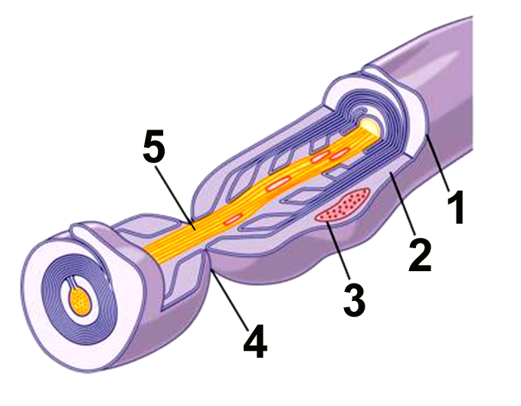
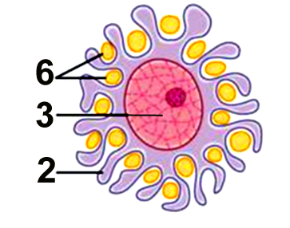
o
Шваннівська клітина в нервовому волокні.
А – поздовжній розріз, Б – поперечний розріз.
1 – мієлінова оболонка; 2 – цитоплазма шваннівської клітини; 3 – ядро; 4 – вузол Ранв’є; 5 – аксон; 6 – безмієлінові аксони.

Slide 28
Нейроглія (neuroglia) - важлива складова в будові нервової системи, що забезпечує опору нейронам ЦНС. Термін глія (від грецьк. glia – клей) був введений в 1848 році визначним німецьким патологом Рудольфом Вірховим, який запропонував його для опису проміжних між нейронами ділянок, вважаючи їх аналогічними сполучній тканині, яка “цементує” або “склеює” клітини в інших органах. В подальшому, дослідженнями відомого італійського цитолога Каміло Гольджі в середині 1870-х років було доведено, що ці ділянки мозку складаються з особливого класу клітин, які відрізняються від нейронів.

Slide 29
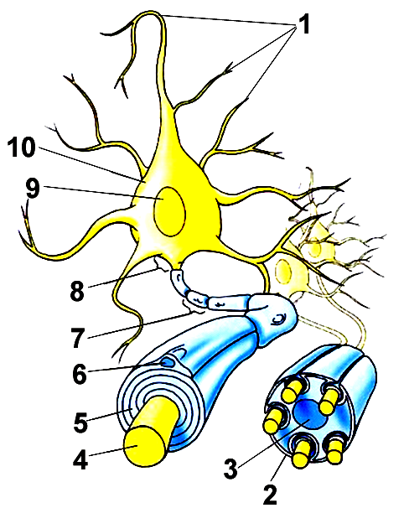
Мієлінові і безмієлінові периферійні нервові волокна. 1 – дендрити; 2 – нейролема шваннівської клітини навколо безмієлінового нервового волокна; 3 – ядро шваннівської клітини; 4 – аксон; 5 – мієлін; 6 – нейролема шваннівської клітини; 7 – мієлінізована міжвузолова ділянка; 8 – безмієлінова ділянка; 9 – ядро нейроцита; 10 – тіло нейроцита.

Slide 30
Онтогенез нервової системи
людини

Slide 31
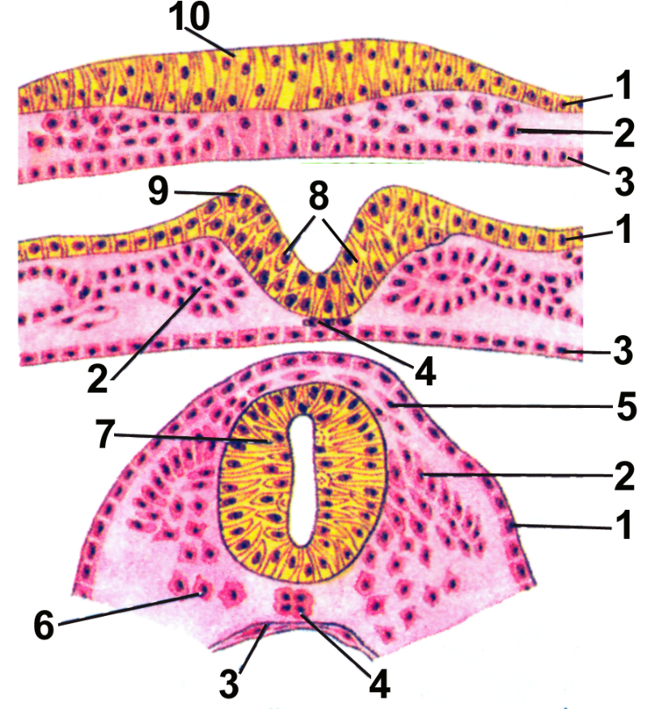
 |  | Ранні стадії розвитку нервової системи людини. Формування нервової трубки. А – нервова пластинка. Б – нервова борозна. В – нервова трубка. 1 – ектодерма; 2 – мезодерма; 3 – ентодерма; 4 – хорда; 5 – гангліозна пластинка; 6 – мезенхіма; 7 – нервова трубка; 8 – нервова борозна; 9 – нервовий валик; 10 – нервова пластинка.

Slide 32
Схема розвитку чутливих вузлів спинномозкових нервів. 1 – нервова пластинка; 2 – клітини нервового гребеня (гангліозної пластинки).

Slide 33
Похідні нервових гребенів Клітини нервового гребеня мігрують у вентральному та бічних напрямках, утворюючи численні похідні: -чутливі вузли черепних та спинномозкових нервів; -вегетативні вузли (симпатичні та парасимпатичні); - -шванівські клітини; -клітини мозкової речовини надниркових залоз і парагангліїв; -клітини дифузної ендокринної системи, павутинної та м′якої мозкових оболонок, пігментні клітини.

Slide 34
Пошарова будова нервової трубки 2,5-3 тиждень розвитку-стінка нервової трубки складається з одного шару епітеліальних клітин призматичної форми – майбутніх епендимних клітин; 3-4 тижні розвитку - виникають три шари нервової трубки : 1) Внутрішній - епендимний або матричний шар - епітеліальне вистелення мозкових міхурів (епендима шлуночків головного мозку та центрального каналу спинного мозку) та джерело розвитку майже всіх клітин ЦНС; 2) Середній, мантійний або плащовий шар складається з тіл нейробластів, які мігрували з епендимного шару ; 3) Зовнішній шар або крайова вуаль - відростки клітин внутрішнього та мантійного шарів. Sulcus limitans на внутрішній поверхні нервової трубки ділить мантійний шар на крильну – дорсальну пластинку і базальну-вентральну пластинки. З крильної пластинки розвиваються задні роги спинного мозку, а з базальної пластинки – бічні і передні роги спинного мозку.

Slide 35
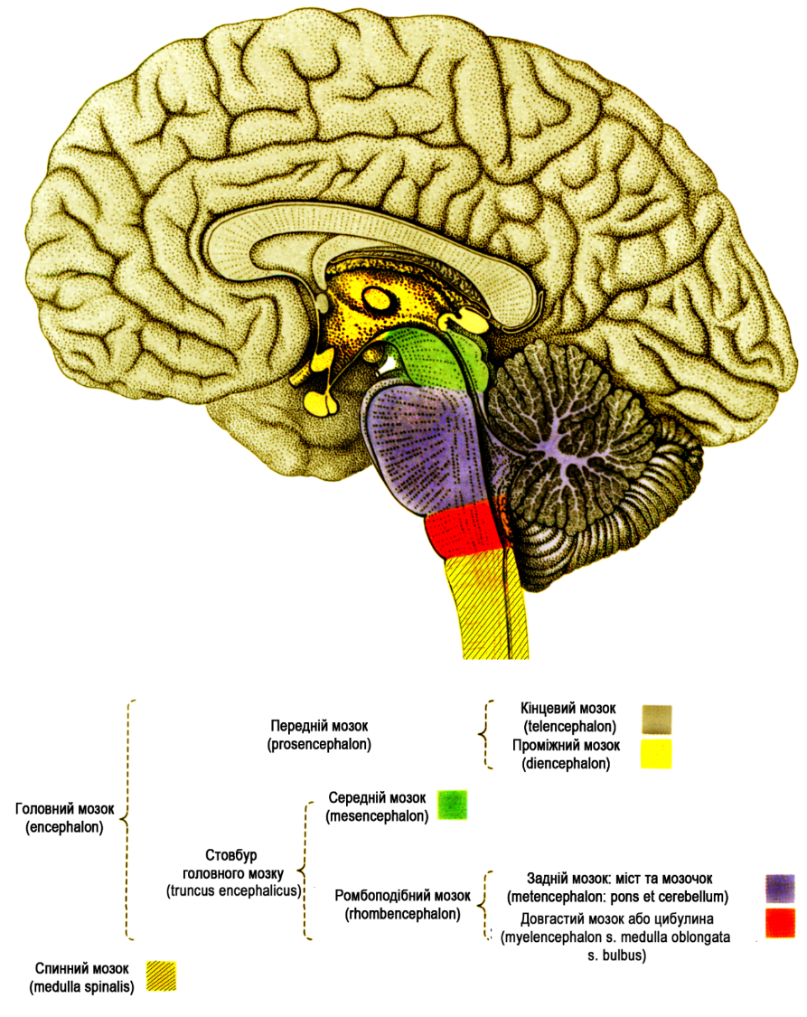

Slide 36
Аномалії розвитку спинного мозку
Амієлія – повна відсутність спинного мозку.
Вади, пов'язані з розщепленням хребта (spina bifida) - Менінгоцеле – кили (грижі, hernia) мозкових оболонок; - Мієлоцеле – кили мозку. - Шистомієлія – розщеплення спинного мозку на 2 частини хрящовою або фіброзною перетинкою; - Дипломієлія – подвоєння спинного мозку.
Вади, повязані зі зрощенням І щийного хребця з краями foramen magnum або множинними синостозами шийних хребців: - Менінгоцеле (розумова відсталість)

Slide 37
СПИННИЙ МОЗОК

Slide 38
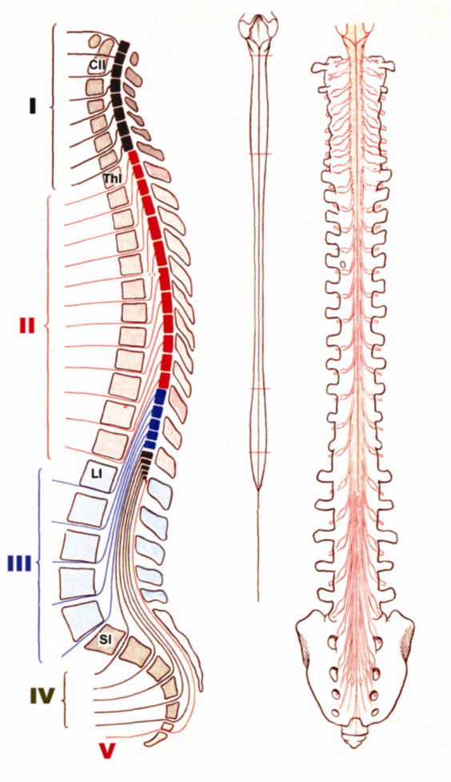
Топографія спинного мозку (medulla spinalis): Розташований в сanalis vertebralis Скелетотопія : від foramen magnum до І –ІІ vertebrae lumbales;
Закінчується conus medullaris, який продовжується у filum terminale.
Довжина у чоловіків майже 45 см, у жінок - в середньому 41-42 см. Маса спинного мозку дорослої людини - в середньому 34-38 г.
Потовщення (intumescentia medullae spinalis): 1) Шийне - на рівні від II - III шийного до I грудного сегмента; 2) Поперекове - від І поперекового до ІІ крижового сегмента.

Slide 39
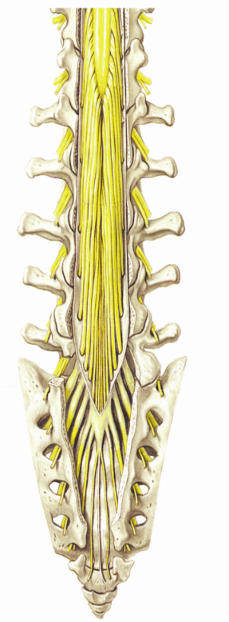
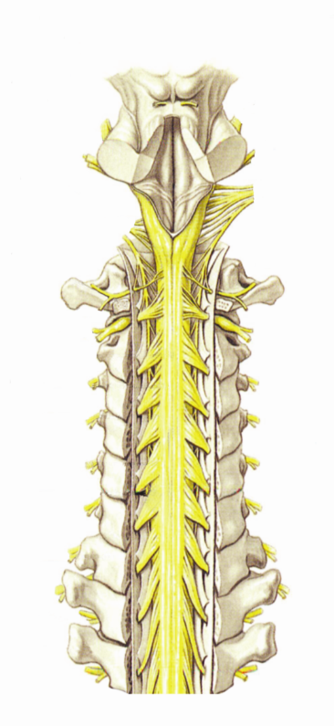
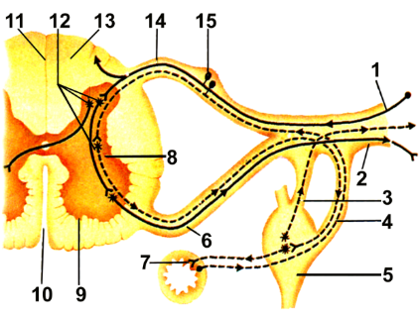
Будова спинного мозку:
Складається з 31 сегмента. (8 шийних, 12 грудних, 5 поперекових, 5 крижових і 1 куприковий сегмент).
Cauda equina (кінський хвіст): - filum terminale, корінці 4 нижніх поперекових, 5 крижових, 1 куприкового нервів. Розташований у ventriculus terminalis.
Сегмент - це поперечний відрізок спинного мозку, яким зв'язані лівий і правий спинно-мозкові нерви, що розвинені з одного невротому.

Slide 40
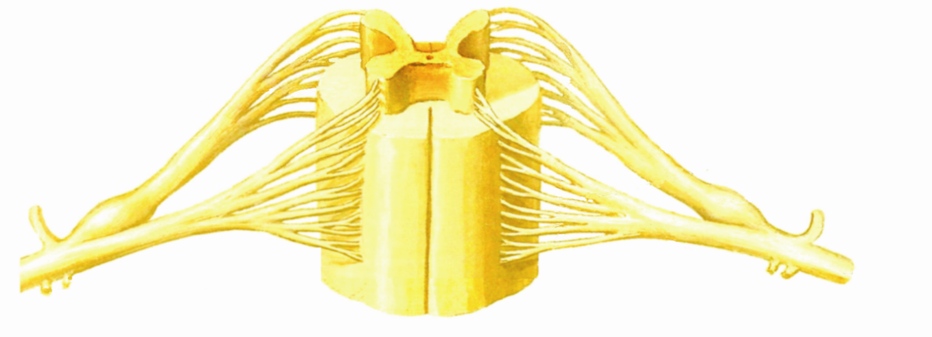
Задні корінці - це сукупність аксонів, тіла яких розташовані у спинномозкових гангліях.
Кожний задній корінець має потовщення – чутливий вузол спинномозкового нерва. Вузол складається з псевдоуніполярних нейронів, аксони яких в складі заднього корінця ідуть до спинного мозку, а дендрити – на периферію – закінчуючись чутливим рецептором.
Передні корінці - це сукупність аксонів клітин, що закладені в передніх і бічних рогах спинного мозку, вони містять еферентні рухові і прегангліонарні симпатичні нервові волокна.
Nervi spinalis – утворюються злиттям передніх і задніх корінців.

Slide 41
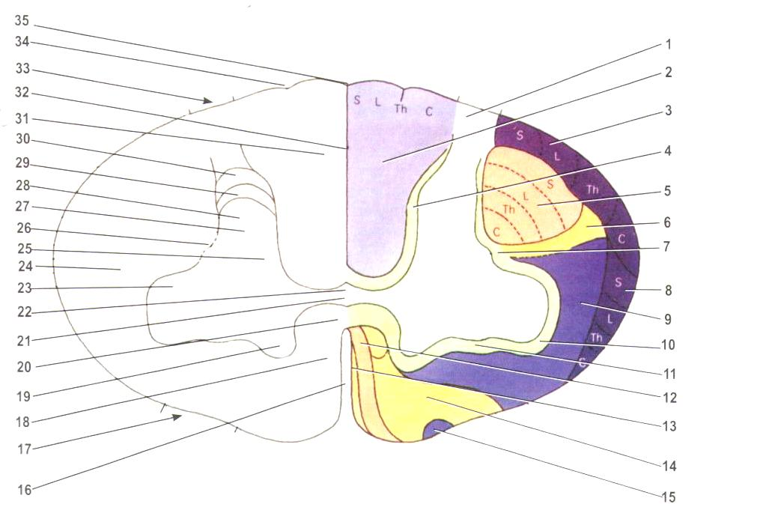
Схема розташування груп нервових клітин (зліва) і провідних шляхів (справа) у білій овині на рівні шийних сегментів спинного мозку. Жовтим кольором - низхідні шляхи, голубим нім - висхідні, зеленим - міжсегментні шляхи.
16 - передня серединна щілина (fissura mediana anterior);
17 - передньобічна борозна (sulcus anterolateralis), передній корінець спинномозкового нерва (radix anterior п. spinalis);
18 - передній канатик (funiculus anterior);
19- присередні рухові ядра (nuclei motorii mediales);
20 - передня біла спайка (commissura alba anterior);
21 - центральний канал (canalis centralis);
22 - задня сіра спайка (commissura grisea posterior);
23 - бічні рухові ядра (nuclei motorii laterales);
24- бічний канатик (funiculus lateralis);
25 - грудний стовп (сої um па thoracica);
26 - сітчастий утвір (formatio reticularis);
27 -основа заднього рогу (basis cornu posterius);
28 - шийка заднього рогу (cervix cornu posterius);
29 - головка заднього рогу (caput cornu posterius);
30 - верхівка заднього рогу (apex cornu posterius);
31 - тонкий і клиноподібний пучки (fasciculi gracilis et cuneatus);
32 - задня серединна перегородка (septum medianum
posterius);
33- задньобічна борозна (sulcus posterolateralis),
задній корінець спинномозкового нерва (radix posterior п. spinalis);
34 - задня проміжна борозна (sulcus intermedius posterior);
35 - задня серединна борозна (sulcus medianus posterior).
1 - драглиста речовина (substantia gelatinosa);
2 - міжпучковий (півмісяцевий) пучок, fasciculus interfasci­cularis (semilunaris);
3 - задній спинномозково-мозочковий штх (tractus spino-cerebellarls posterior);
4 - задній власний пучок (fasciculus proprius posterior)] бічний кірково-спинномозковий шлях (tractus corticospinalis lateralis)',
6 - червоноядерно-спинномозковий шлях (tractus rubrospinalis);
7 - бічний власний пучок (fasciculus proprius lateralis)', передній спинномозково-мозочковий шлях (tractus spinocerebellaris anterior);
9 - бічний спинномозково-таламічний шляx( tractus spinothalamicus lateralis), спинномозково-покрівельний шлях (tractus spinotectalis), спинномозково-сітчастий шлях (tractus spinoreticularis);
10 - власні пучки (fasciculiproprii),
11 - передній власний пучок (fasciculus proprius anterior);
12 - передній кірково-спинномозковий шлях (tractus corticospinalis anterior);
13 - пучок крайової борозни (fasciculus sulcomarginalis);
14 - шляхи екстрапірамідної системи;
15 - передній спинномозково-таламічний шлях (tractus spinothalamicus anterior);

Slide 42
Біла речовина спинного мозку.
У білій речовині спинного мозку розрізняють: - пучки (fasciculus) та
- шляхи (tractus): сукупність волокон, що зв’язують між певні центри сірої речовини спинного та головного мозку і мають спільну будову, функцію та розвиток.

Slide 43
Види нервових шляхів
Біла речовина спинного мозку містить асоціативні, комісуральні і проекційні нервові шляхи.
Асоціативні шляхи представлені власними пучками, які проходять по периферії сірої речовини в усіх канатиках спинного мозку.
Комісуральні шляхи, які з’єднують обидві половини сірої речовини, утворюють білу спайку, розташовану між сірою речовиною і передньою серединною щілиною.
Проекційні шляхи з’єднують спинний мозок з головним. Вони бувають висхідні (аферентні) і низхідні (еферентні).

Slide 44
Внутрішня будова спинного мозку
спинного мозку – це скупчення ядер нейроцитів, які утворюють на поперечному зрізі передні і задні роги, а в грудній і поперековій частинах - бокові роги; по довжині мозку: відповідні стовби.
Сіра речовина (відповідно до схеми Рекседа) ділиться на спинно-мозкові пластинки:
Задній ріг:
Верхівка – спинномозкова пластинка І
Головка – спинномозкова пластинка ІІ
Шийка – спинномозкові пластинки ІІІ – V
Основа – спинномозкова пластинка VI
Проміжний стовп – бічний ріг – спинномозкова пластинка VII.
Передній ріг локалізація IIX – IX спинномозкових пластинок.
Сіра речовина

Slide 45
Анатомія похідних ромбоподібного і середнього мозку

Slide 47
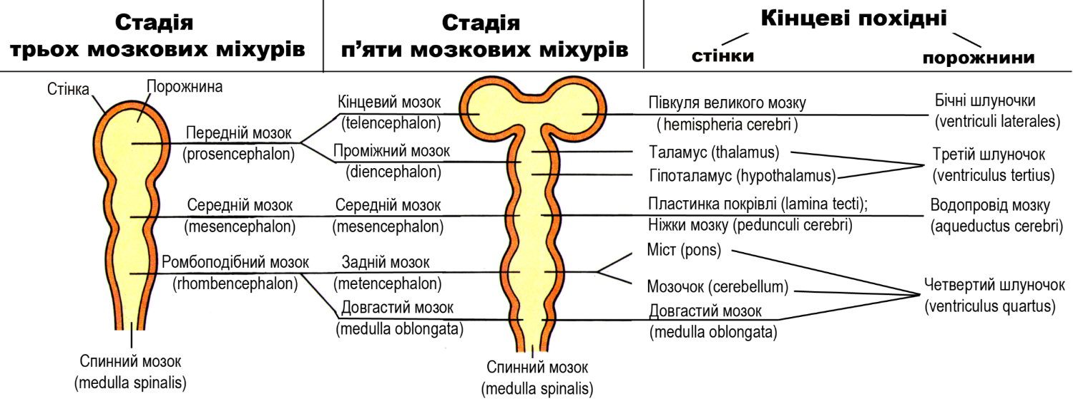
Відділи головного мозку (розвиток).
p

Slide 48
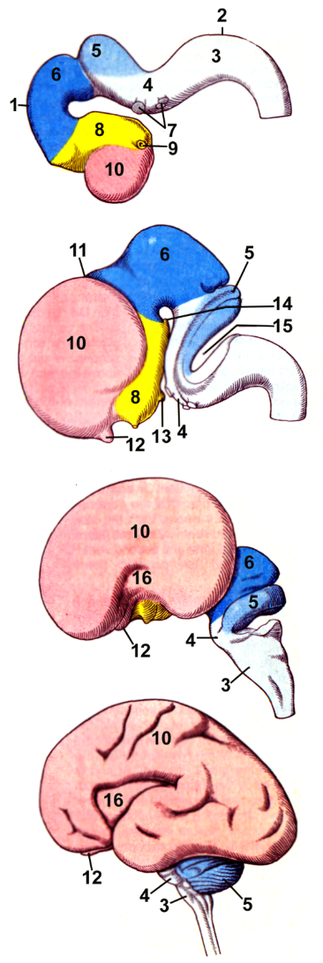
Рис. 27. Розвиток головного мозку у плодів. А – плід довжиною 10 мм; Б – плід довжиною 27 мм; В – плід довжиною 53 мм; Г – плід довжиною 33 cм. 1 – тім’яний згин; 2 – шийний згин; 3 – довгастий мозок; 4 – міст; 5 – мозочок; 6 – середній мозок; 7 – черепні нерви; 8 – проміжний мозок; 9 – зоровий зачаток; 10 – кінцевий мозок; 11 – борозна між кінцевим і проміжним мозком; 12 – нюхова цибулина; 13 – гіпофізарний кут; 14 – соскоподібні підвищення; 15 – поперечна борозна; 16 – острівець.

Slide 49
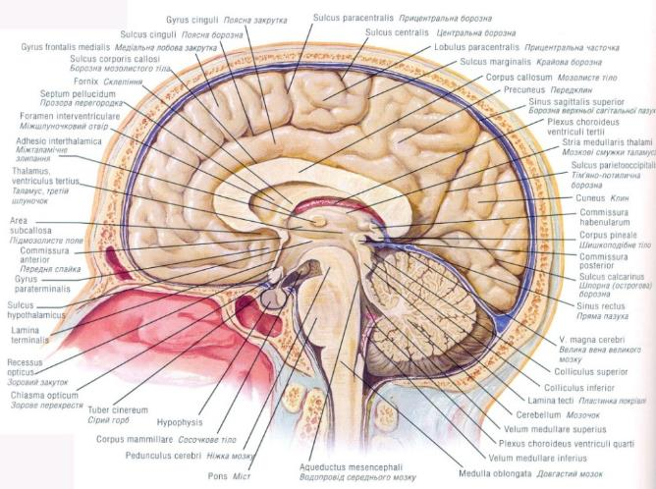
Головний мозок (encephalon) Включає: - великий мозок (cerebrum), - мозочок (cerebellum), - стовбур головного мозку (truncus encephalicus) . Стовбур головного мозку складається з: - myelencephalon – довгастий мозок - pons - міст - mesencephalon – середній мозок

Slide 50
Truncus encephalicus: - філогенетично найстаріша частина головного мозку (paleencephalon); - він є безпосереднім продовженням та морфологічним перетворенням спинного мозку; - зі стовбура мозку виходять в певному порядку послідовно III-ХII пари черепних нервів (від спинного мозку відходять спинномозкові нерви) - стовбур мозку є сегментарним апаратом головного мозку.

Slide 51
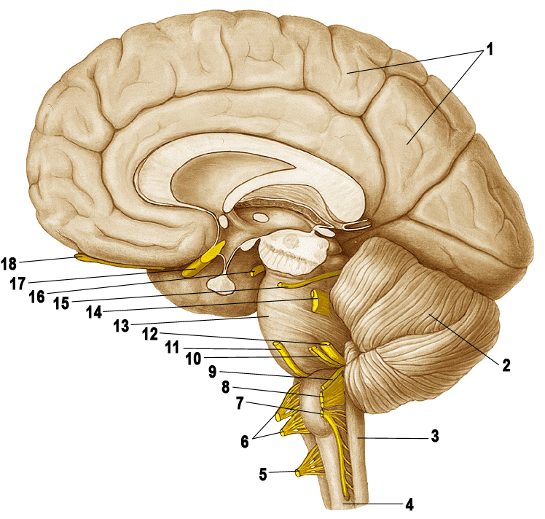
 | Рис. 2. Ростро-каудальне упорядкування прикріплення черепних нервів (вигляд збоку). 1 – головний моз (encephalon); 2 – мозочок (cerebellum); 3 – довгастий мозок (myelencephalon; medulla oblongata; bulbus); 4 – спинний мозок (medulla spinalis); 5 – передня гілка І шийного нерва (СІ) (ramus ventralis (anterior) n.spinalis (CI); 6 – під’язиковий нерв [XII] (nervus hypoglossus [XII]); 7 – додатковий нерв [XI] (nervus accessorius [XI]); 8 – блукаючий нерв [X] (nervus vagus [X]); 9 – язикоглотковий нерв [ІX] (nervus glossopharyngeus [IX]); 10 – лицевий нерв [VІІ] (nervus facialis [VII]); 11 – відвідний нерв [VI] (nervus abducens [VI]); 12 – присінково-завитковий нерв [VIII] (nervus vestibulocochlearis [VIII]); 13 – міст (pons); 14 – трійчастий нерв [V] (nervus trigeminus [V]); 15 – блоковий нерв [ІV] (nervus trochlearis [IV]); 16 – окоруховий нерв [ІІІ] (nervus oculomotorius [III]); 17 – зоровий нерв [ІІ] nervus opticus [II]); 18 – нюховий нерв [I] (nervus olfactorius).

Slide 52
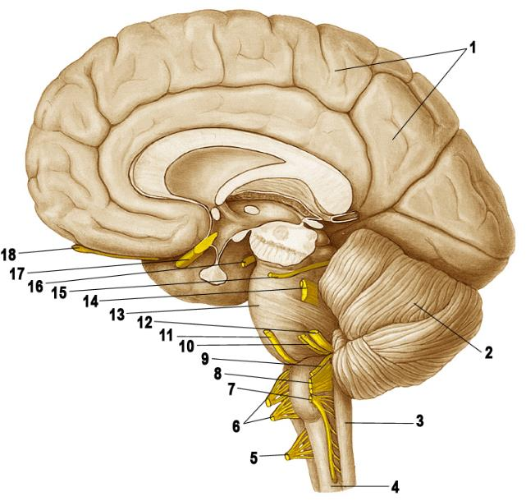
Ромбоподібний мозок (rhombencephalon)
Включає:
Myelencephalon: довгастий мозок;
Metencephalon: міст - pons,
мозочок -cerebellum

Slide 53
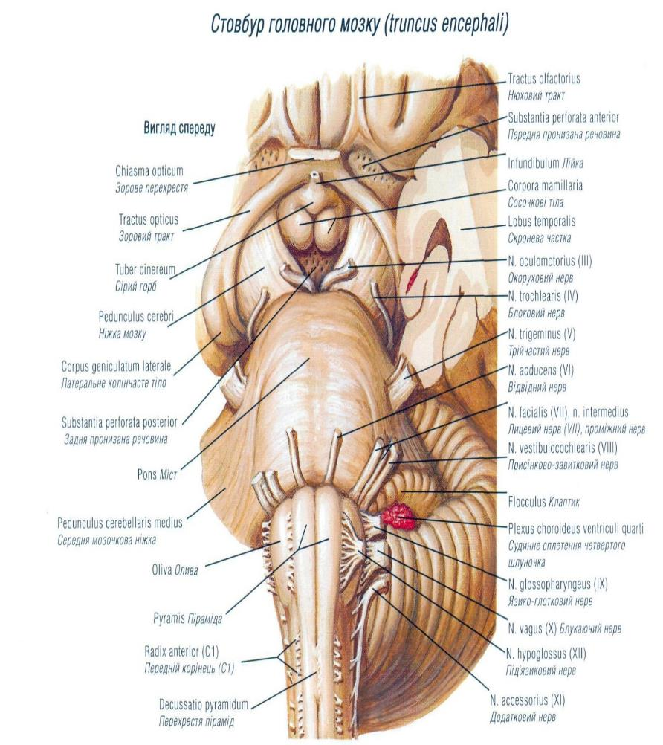
Довгастий мозок (myelencephalon s. medulla oblongata) за свою форму одержав також назву цибулини (bulbus). Він становить відділ головного мозку, найближчий до спинного мозку, і є його безпосереднім продовженням. Його довжина приблизно 25 мм. В довгастому мозку розрізняють вентральну, дорсальну і бічні поверхні.

Slide 54
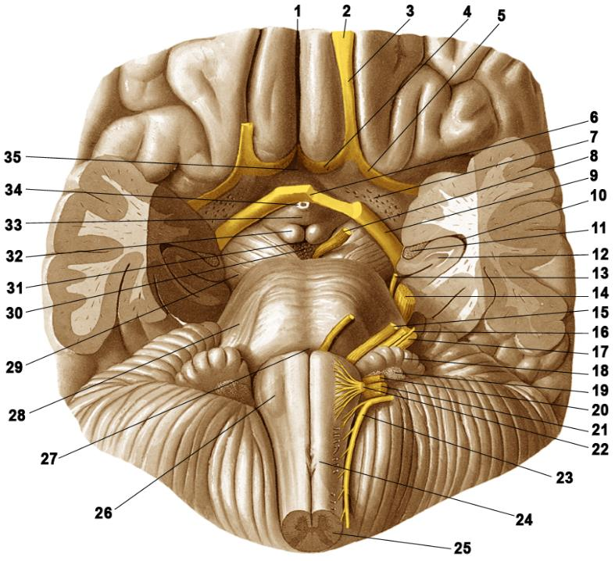
Довгастий мозок На вентральній поверхні по боках fissura mediana містяться два видовжених підвищення – піраміди довгастого мозку (pyramides medullae oblongatae), або піраміди цибулини (pyramides bulbi). Всередині кожної піраміди проходять волокна кірково-спинномозкових (пірамідних) шляхів.

Slide 55
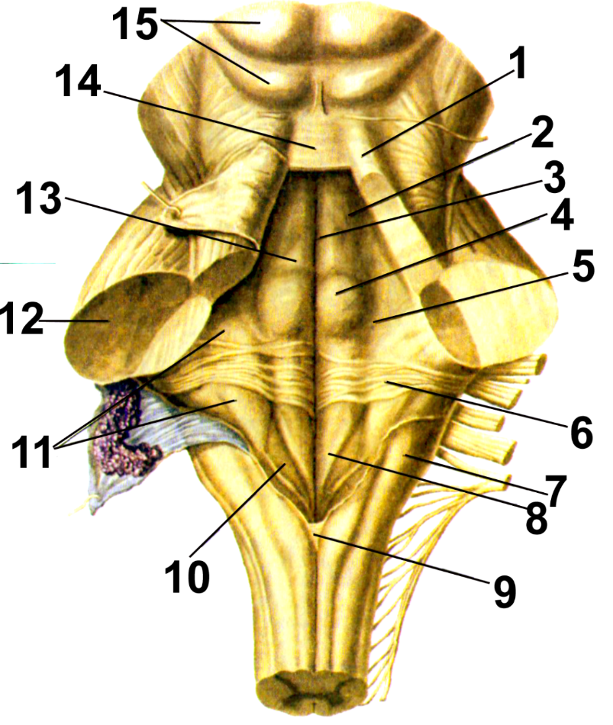
Довгастий мозок Дорсальна поверхня складається з двох відділів: - верхній входить до складу ромбоподібної ямки (дно IV шлуночка); - нижній лежить відкрито (поза ямкою). Посередині нижнього відділу тягнеться задня серединна борозна (sulcus medianus posterior), яка розмежовує правий та лівий тонкі пучки (fasciculus gracilis)

Slide 56
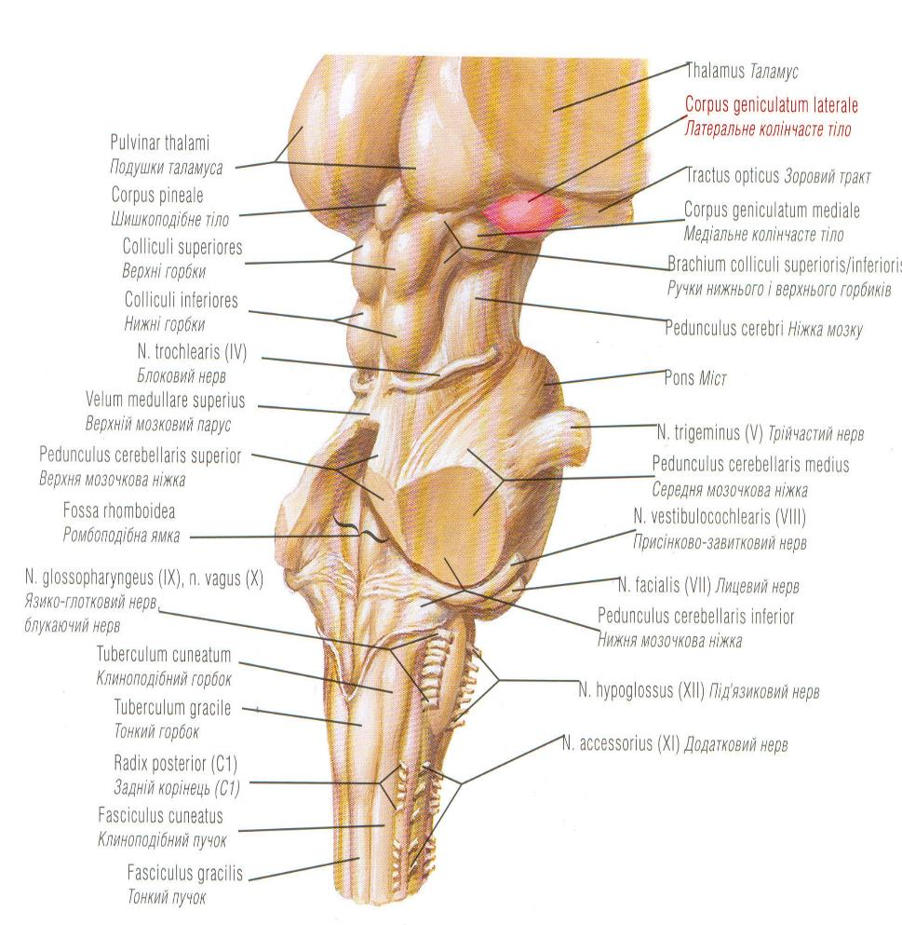
Довгастий мозок Бічна поверхня Збоку від клиновидних пучків на бічній поверхні знаходяться мозочкові ніжки (pedunculі cerebellaris inferiores), які з′єднують довгастий мозок з мозочком; латеральніше ніжок з задньобічної борозни (sulcus posterolateralis) виходять корінці ІХ, Х, ХІ пар черепних нервів.

Slide 57
Задній мозок (metencephalon) складається з двох частин – моста і мозочка. Міст (pons)
був названий так італійським анатомом Вароліо (1543-1575) тому, що з′єднує вентрально дві півкулі мозочка, розташовані над четвертим шлуночком.
міст з′являється тільки у ссавців у зв′язку з розвитком плаща головного мозку (у людини він найбільш розвинений).

Slide 58
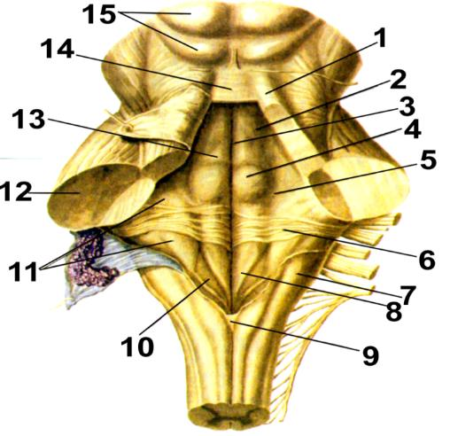
Міст (pons) має: дві поверхні: - вентральну – facies ventralis (що прилягає до clivus основи черепа); - дорсальну – facies dorsalis (що обернена в порожнину ІV шлуночка). дві частини: - основну частину (pars basilaris pontis) - покрив моста (tegmentum pontis); Границя між ними - трапецієвидне тіло (corpus trapezoideum)

Slide 59
Мозочок (cerebellum): - є похідним ромбоподібного мозку і розвивається в зв′язку з рецепторами гравітації. - є в усіх хребетних, розвинутий по різному у представників одного і того ж класу тварин (це обумовлено характером рухів тварини: чим вони складніші, тим краще розвинутий мозочок).

Slide 60
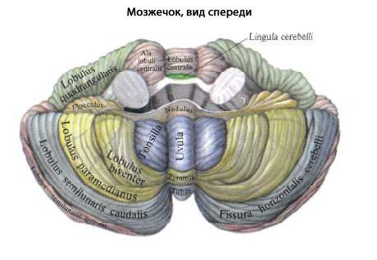
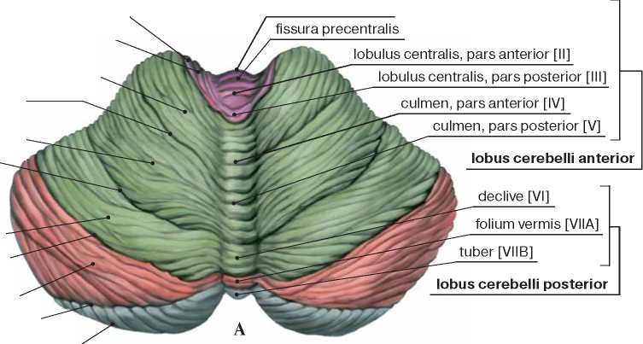
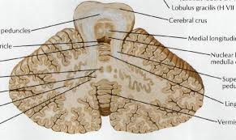

Slide 61
Частини мозочка: тіло мозочка та клаптико-вузликова частка (межа між ними - задньобічна щілина мозочка (fissura posterolateralis). Тіло мозочка (corpus cerebelli) включає: - дві півкулі (hemispheria cerebelli); - черв′як (vermis cerebelli), розташований між півкулями; - три пари мозочкових ніжок (pedunculi cerebelli), зв′язують мозочок з іншими відділами головного мозку.

Slide 62
Зовнішня будова мозочка Поверхня мозочка вкрита шаром сірої речовини, яка складає кору мозочка (cortex cerebelli) і утворює вузькі звивини – листки мозочка (folia cerebelli), відокремлені одна від одної щілинами мозочка (fissurae cerebelli). Глибокі щілини поділяють мозочок на часточки (lobuli cerebelli). Серед них слід виділити найбільш ізольовану маленьку часточку – клаптик (flocculus), а також зв′язану з клаптиком частину – вузлик (nodulus).

Slide 63
Внутрішня будова мозочка Ядра мозочка (nuclei cerebelli): - зубчасте ядро (nucleus dentatus) – філогенетично наймолодше. - коркоподібне ядро (nucleus emboliformis) – закриває hilum nuclei dentati, як корок отвір пляшки. - кулясте ядро (nucleus globоsus) – містяться присередньо - ядро вершини (nucleus fastigii), від якого в бічний канатик спинного мозку прямує вершинно-спинномозковий шлях (tractus fastigiospinalis).

Slide 64
Мозочкові ніжки (pedunculi cerebellares) з′єднуєть мозочок з іншими відділами головного мозку: - верхня мозочкова ніжка (pedunculus cerebellaris superior - з′єднує мозочок з середнім мозком. -середня мозочкова ніжка (pedunculus cerebellaris medius) – з’єднує мозочок з півкулями великого мозку. - нижня мозочкова ніжка (pedunculus cerebellaris inferior) зв′язує мозочок з довгастим мозком.

Slide 65
Четвертий шлуночок (ventriculus quartus) є непарною порожниною ромбоподібного мозку; він містить спинномозкову рідину і сполучається: - вгорі через водопровід середнього мозку з третім шлуночком; - внизу з центральним каналом спинного мозку; - через отвори в судинному прошарку (tela choroidea) з підпавутинним простором головного мозку.

Slide 66
Середній мозок (mesencephalon)

Slide 67
Середній мозок (mesencephalon)
Складові:
Ніжки мозку (pedunculi cerebri) – на вентральній поверхні
Пластинка покрівлі (чотиригорбкова пластинка - lamina quadrigemina) – на дорсальній поверхні
Водопровід Сільвія (aquaeductus Silvii) – сполучає IV і ІІІ шлуночки

Slide 68
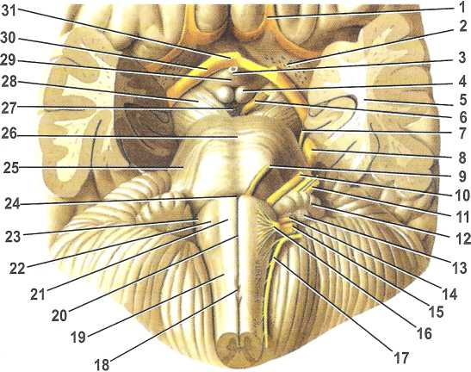
Середній мозок Пластинка покрівлі (чотиригорбкова пластинка), lamina tecti (lamina quadrigemina), має: - два верхніх горбка (colliculi superiores) – підкіркові центри зору; - два нижніх горбка (colliculi inferiores). Ніжки мозку (pedunculi cerebri) – обмежують з боків міжніжкову ямку (fossa interpeduncularis), дно якої утворене задньою пронизною речовиною (substantia perforata posterior).

Slide 69
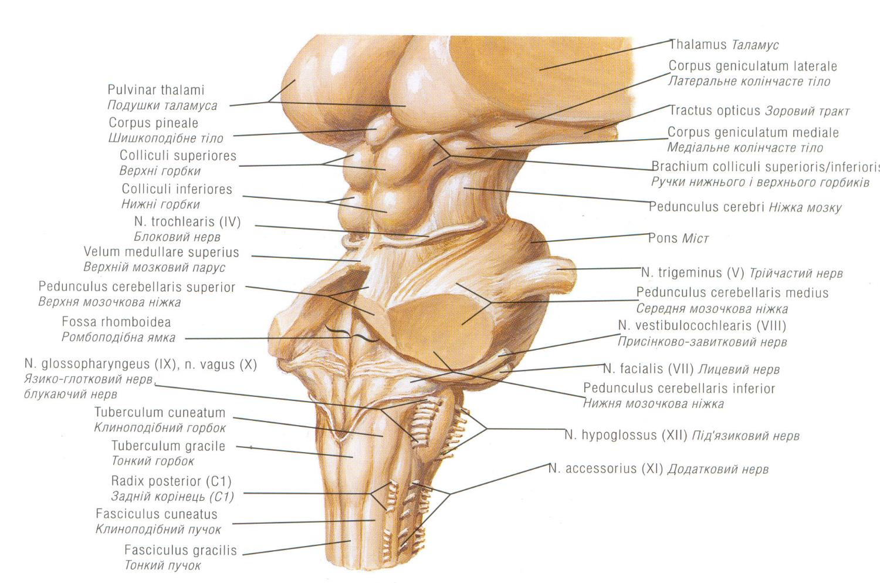
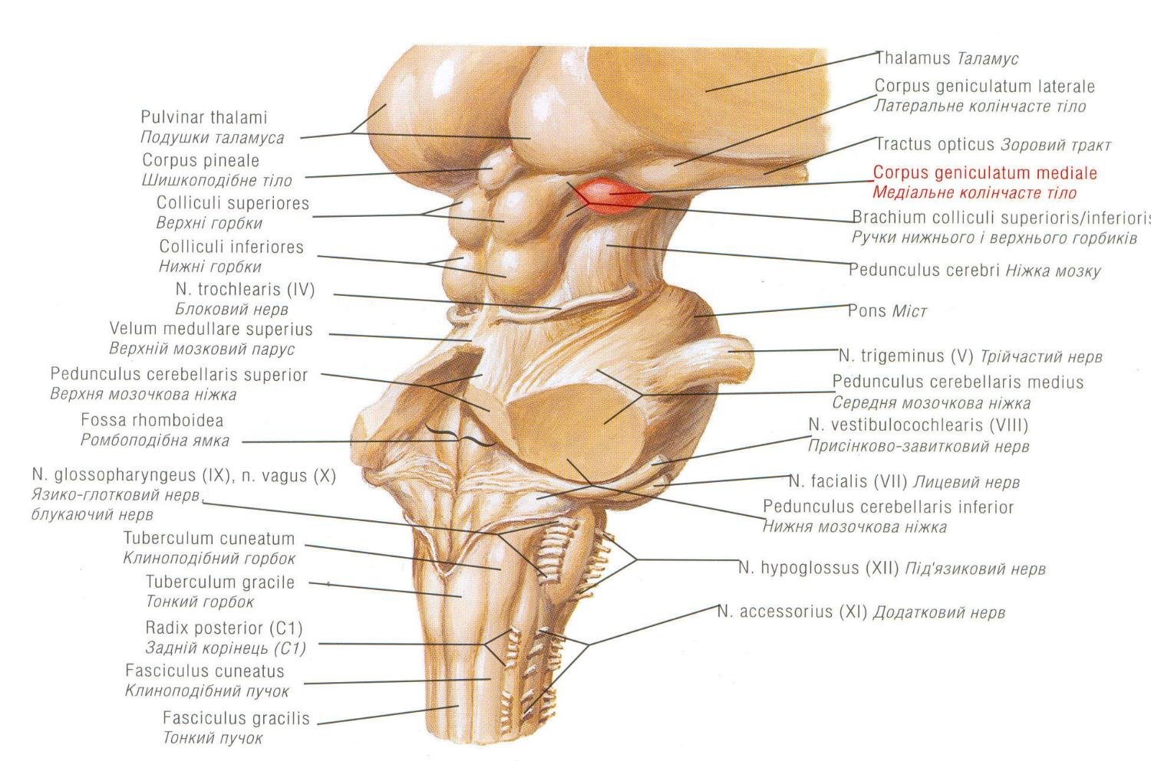

Slide 70
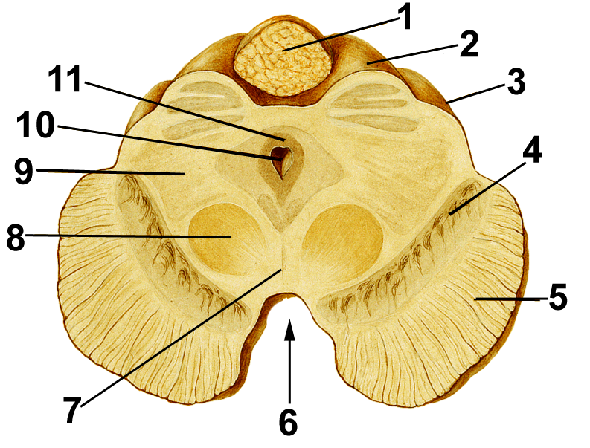
Середній мозок (внутрішня будова)
На поперечному зрізі розрізняємо 3 відділи:
Tectum (покрівля), утворений lamina tecti
Tegmentum (обмежений зверху водопроводом, знизу чорною речовиною – substantia nigra)
Basis pedunculi cerebri в яких розташовані низхідні (еферентні) провідні шляхи від головного до спинного мозку

Slide 71
За будовою і розвитком в головному мозку виділяють похідні трьох первинних мозкових міхурів, з яких виникають п'ять мозкових міхурів:
Задній (rhombencephelon) розділився на довгастий мозок (myeloncephalon) та міст (pons); середній (mesencephalon); передній (prosencephalon) розділився на проміжний (diencephalon) і кінцевий (telencephalon)

Slide 72
Анатомія проміжного мозку

Slide 73
З філогенетичної точки зору у проміжному мозку виділяють:
Дорсальну частину – філогенетично молодшу, таламічний мозок (thalamencephalon) – центр аферентних шляхів.
Вентральну – філогенетично старішу, гіпоталямус (hypothalamus) – вищий вегетативний центр. NB!

Slide 74
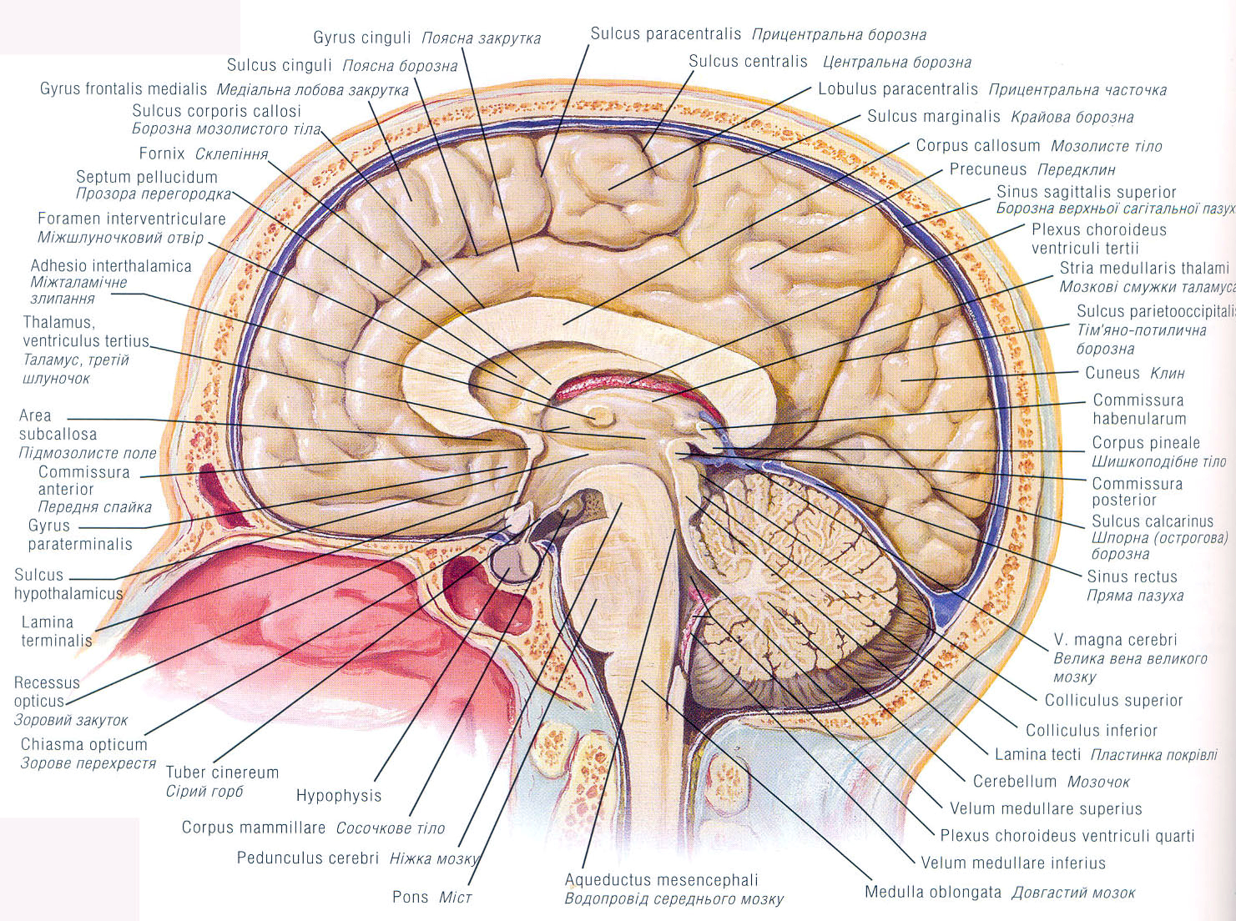

Slide 75
Проміжний мозок (Diencephalon) включає: Таламічний мозок (Thalamencephalon)
- талямус - епіталямус - метаталямус
Гіпоталямус (Hypothalamus)
- субталямус (підталямічне ядро, навколозональні ядра поля, невизначена зона); - зорова частина - нюхова частина

Slide 76
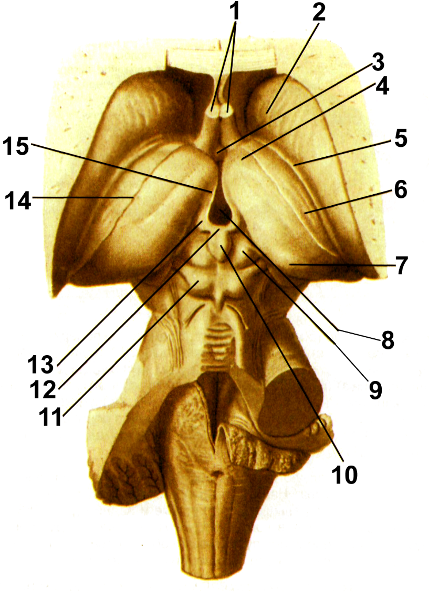
 | Проміжний мозок. Вигляд зверху. 1 – стовпи склепіння; 2 – хвостате ядро; 3 – передня спайка; 4 – передній горбок таламуса; 5 – межова смуга; 6 – прикріплена пластинка; 7 – подушка таламуса; 8 – третій шлуночок; 9 – верхній горбок; 10 – шишкоподібна залоза; 11 – нижній горбок; 12 – спайка повідців; 13 – трикутник повідців; 14 – судинна стрічка; 15 – мозкова смуга таламуса.

Slide 77
Талямус (згір'я )(thalamus) – утворення зі скопиченням сірої речовини на бічній стінці третього шлуночка.
Зовнішня будова:
Передній кінець звужений, а на ньому – передній горбок талямуса (tuberculum anterior thalami). Задній, стовщений кінець, на якому – подушка талямуса (pulvinar thalami).
Поверхні:
Дві вільні: верхня і присередня; нижня і бічна поверхня зрощені з іншими частинами мозку. Бічна межує з внутрішньою капсулою; нижня – прилягає до ніжок мозку. Вентрально талямус межує з гіпоталямусом і відокремлений від нього гіпоталямічною борозною, що прямую від міжшлуночкового отвору до отвору водопроводу.
Верхня поверхня вкрита тонким шаром білої речовини.
Присередня поверхня вкрита тонким шаром сірої речовини.
Ці поверхні відокремлені білими мозковими смугами талямуса – продовження нервових волокон склепіння, які переходять назад в повідець епіталямуса.

Slide 78
Специфічні ядра thalamus:
Передня група: пов'язана зі структурами нюхового мозку (fasciculus mamillothalamicus)
2) Присередня група: зв'язується з корою лобової частки півкуль великого мозку та з базальними ядрами
3) Вентролатеральна група – отримує імпульси загальної чутливості (больова, температурна, тактильна та пропріоцептивна чутливість); закінчується латеральна та трігемінальна петлі
4) Задня група ядер – ядра подушки – підкіркові ядра зору. Ці ядра зв'язані з корою (тім'яною та потиличною частками)
5) Група ядер середньої лінії зв'язана з гіпоталамусом.

Slide 79
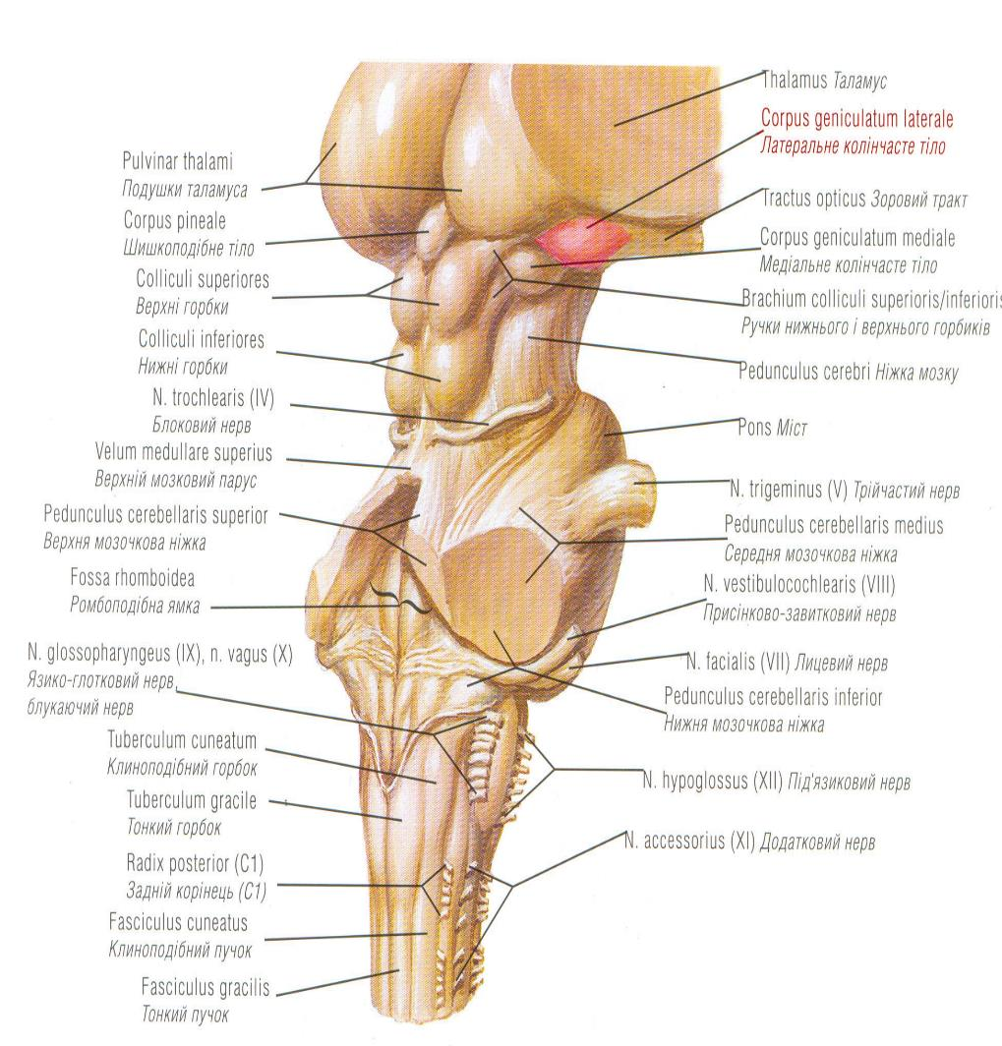
Метаталямус (зазгіря) (metathalamus):
Присереднє колінчасте тіло (corpus geniculatum mediale). Разом з нижніми горбками lamina tecti середнього мозку являються підкірковими центрами слуху (закінчується латеральна петля)
Бічне колінчасте тіло (corpus geniculatum laterale). Разом з верхніми горбками lamina tecti – підкірковий центр зору

Slide 80
Епіталямус (надзгіря) (epithalamus)
розміщений позаду талямуса. До його складу входять: повідці (habenulae); повідцевий трикутник (trigonum habenularae); спайка повідців (commisura habenularum) та шишкоподібна залоза (glandulae pinealis).
Древньоіндійські і древньогрецькі філософи вважали шишкоподібну залозу органом яснобачення, психічної рівноваги, центром душі людини, третім оком.
Зараз її розглядають як важливу залозу внутрішньої секреції, а також її відносять до циркумвентрикулярної системи.

Slide 81
 | Проміжний мозок. Вигляд зверху. 1 – стовпи склепіння; 2 – хвостате ядро; 3 – передня спайка; 4 – передній горбок таламуса; 5 – межова смуга; 6 – прикріплена пластинка; 7 – подушка таламуса; 8 – третій шлуночок; 9 – верхній горбок; 10 – шишкоподібна залоза; 11 – нижній горбок; 12 – спайка повідців; 13 – трикутник повідців; 14 – судинна стрічка; 15 – мозкова смуга таламуса.

Slide 82
Гіпоталямус (підзгіря) (hypothalamus)
включає структури під гіпоталямічною борозною. Гіпоталямус об'єднує частини різного генезу:
Зорова частина (формується за рахунок telencephalon):
a) сірий гроб;
б) лійка;
в) нейрогіпофіз;
г) зорове перехрестя;
д) зоровий шлях;
Нюхова частина:
а) сосочкове тіло (розвивається з diencephalon);
б) субталямус.

Slide 83
До субталямуса належить: Субталямічне ядро, яке має зв'язки з блідими кулями базальних ядер.
До сосочкового тіла входить чотири ядра: премамілярне, супрамамілярне, медіальне та латеральне мамілярні ядра. Від цих ядер відходять: fasciculus mamillotegmentalis та fasciculus mamillothalamicus.

Slide 87
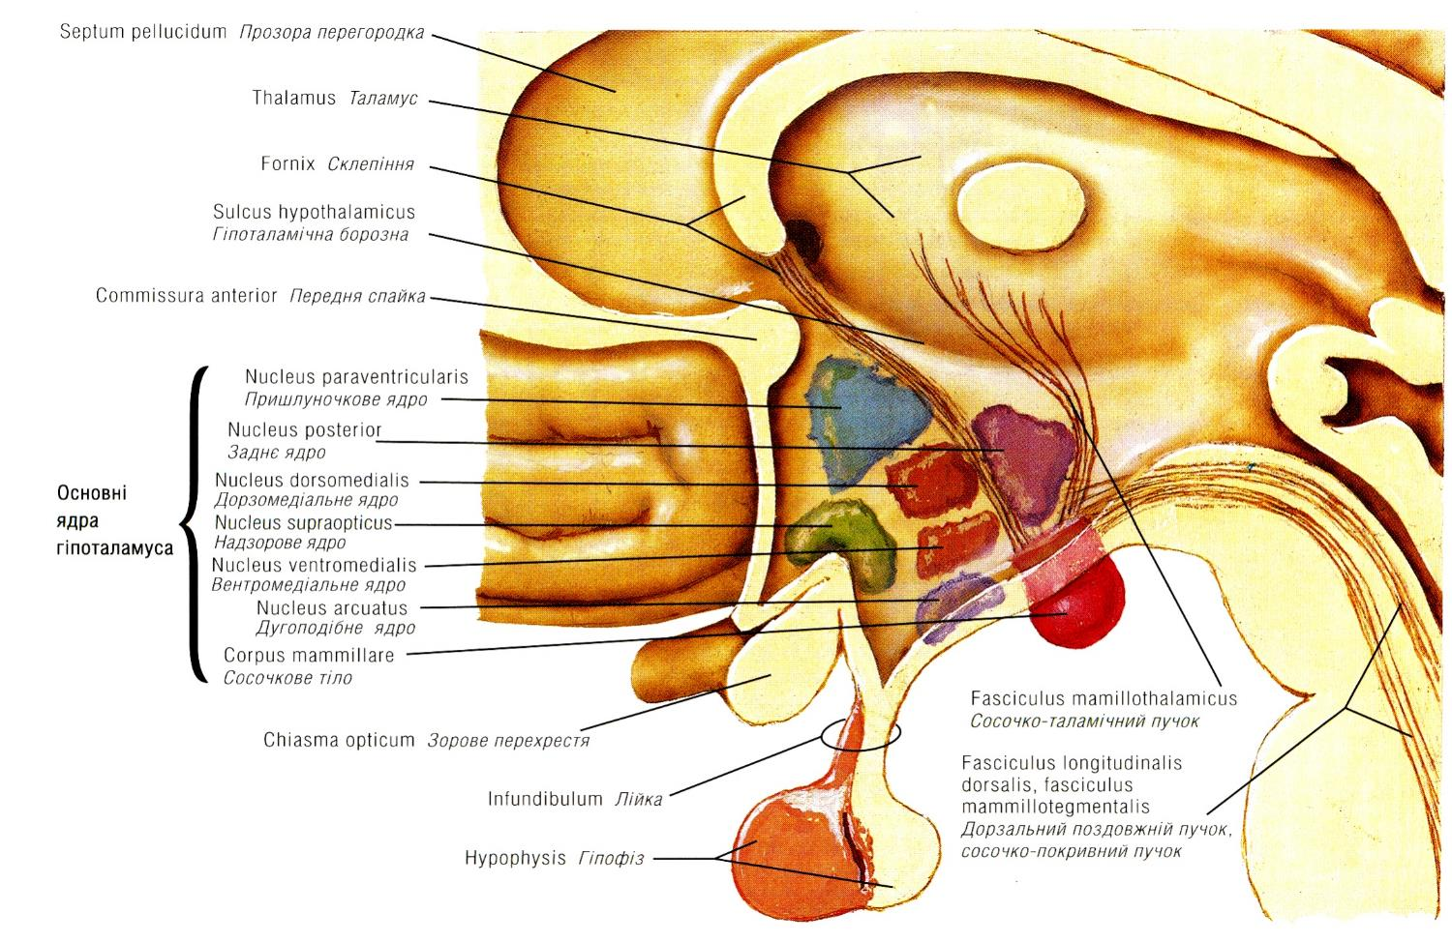

Slide 88
Сіра речовина гіпоталямуса представлена близько 32 ядрами, які об'єднуються в п'ять груп:
Надзорове ядро (нейросекреція окситоцину і вазопресину)
Пришлункове ядро (нейросекреція окситоцину і вазопресину)
Дугоподібне (лікове) ядро (продукують гіпофізіотропні гормони, що прямують в аденогіпофіз, де стимулюють (ліберини або релізінг фактори) чи гальмують (статини) секрецію тропних гормонів в аденогіпофізі).
Вентроприсереднє ядро (продукують гіпофізіотропні гормони, що прямують в аденогіпофіз, де стимулюють (ліберини або релізінг фактори) чи гальмують (статини) секрецію тропних гормонів в аденогіпофізі).
Дорсоприсереднє ядро (продукують гіпофізіотропні гормони, що прямують в аденогіпофіз, де стимулюють (ліберини або релізінг фактори) чи гальмують (статини) секрецію тропних гормонів в аденогіпофізі).

Slide 89
Гіпоталямус – вищий вегетативний центр, який здійснює: - інтеграцію і пристосування функцій різних внутрішніх систем до цілісної діяльності організму; - підтримання певного рівня обміну речовин; - регуляція температурного балансу; - підтримання постійності внутрішнього середовища (гомеостазу); - формування поведінкових реакцій організму; - вегетативне забезпечення любої форми рухової активності організму.
Гіпоталямус знаходиться в безперервному циклічному взаємозв'язку з підкіркою і корою півкуль великого мозку, що лежить в основі емоційної діяльності. NB!

Slide 90
Порожниною diencephalon являється третій шлуночок

Slide 91
Кінцевий мозок (telencephalon)
або великий мозок (cerebrum), складається: з двох півкуль великого мозку (hemispheria cerebri), які з'єднані між собою corpus callosum. Порожниною кінцевого мозку є шлуночки (ventriculi laterales). Складові півкуль :
Плащ: - кора (cortex) – наймолодша (neoencephalon) - біла речовина
Базальні (основні) ядра - стара частина кінцевого мозку (paleencephalon), розташована у товщі півкуль;
3) Нюховий мозок – філогенетично найстаріша (archencephalon) частина півкулі;
4) Бічні шлуночки – порожнина кінцевого мозку

Slide 92
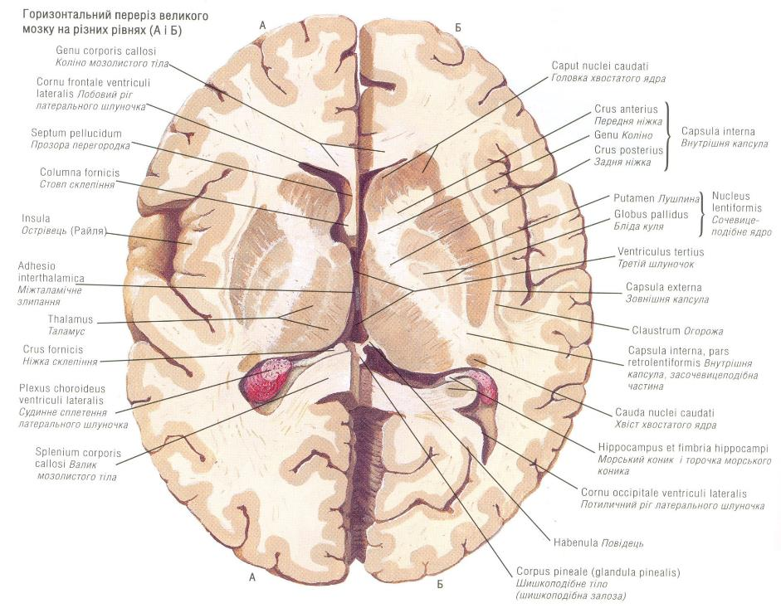
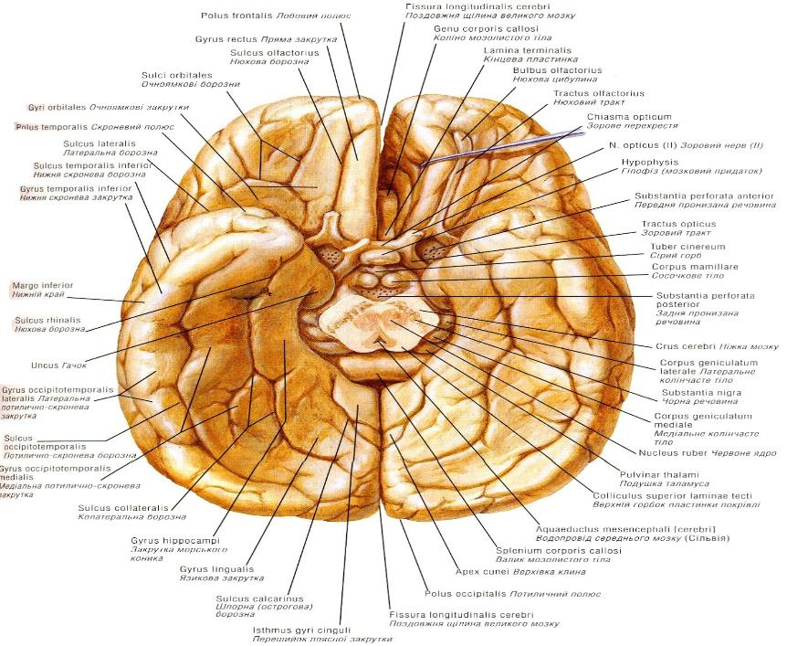

Slide 93
Деяка різниця між правою та лівою півкулями великого мозку
Ліва півкуля:
аналітичне мислення
мова
інтерпретація мови
рахунок
рухові функції правої руки і ноги у правші
Ураження лівої півкулі:
рухові і чутливі порушення
нездатність рахувати
нездатність писати, читати і розуміти написане
Ліва півкуля домінує над правою у 80 – 90% людей
Права півкуля:
Орієнтація в просторі
Часові синтетичні функції
Рухи лівою ногою і рукою
Ураження правої півкулі:
Рухові і чутливі порушення
Порушення візуально-просторової орієнтації
Ейфорія або депресія, галюцинації

Slide 94
Складовими telencephalon s. сerebrum є:
1) Плащ, pallium (кора великого мозку, сortex);
2) Substantia alba - біла речовина півкуль;
3) Основна частина кінцевого мозку, ganglia basalia та capsula interna, externa et extrema;
4) Нюховий мозок, rhinencephalon;
5) Бічні шлуночки

Slide 95
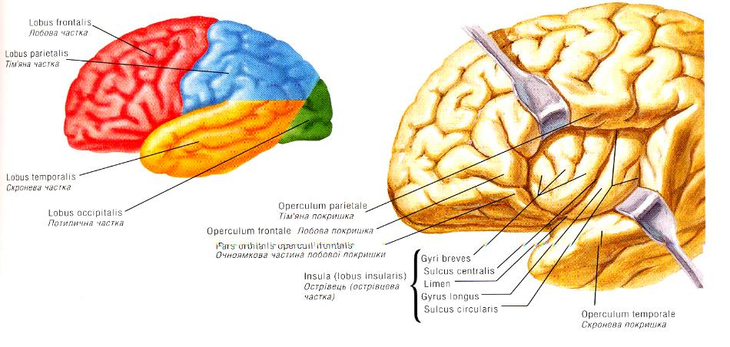
Кора (cortex), Плащ (pallium)
складається з сірої (1/27) та білої речовини (26/27). Товщина - в середньому дорівнює 4 мм. Поверхня кори розділена борознами (sulci); підвищення між ними - звивини (gyri).
Борозни та звивини групуються в частки, яких в кожній півкулі є шість:
лобова
тім’яна
скронева
потилична
острівцева
лімбічна (обідкова)

Slide 96
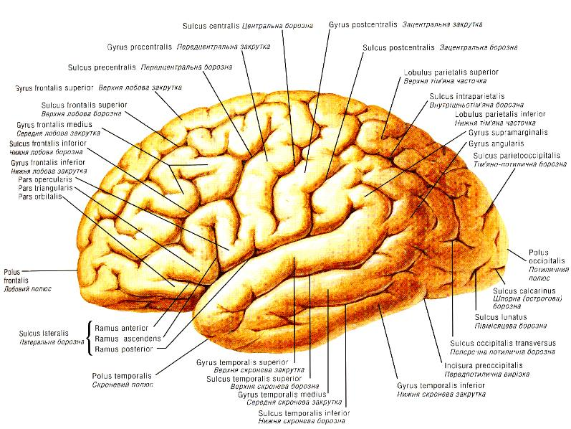
Кожна півкуля великого мозку має три поверхні: - верхньобічну - присередню - нижню;
три краї: margo superior margo inferomedialis margo inferolateralis
три полюси: polus frontalis polus occipitalis polus temporalis

Slide 97
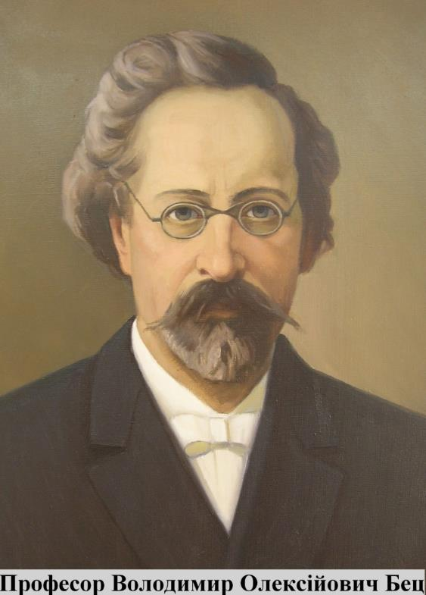
Засновником вчення про морфологічні основи локалізації функцій в корі великого мозку став видатний український анатом, завідувач кафедри нормальної анатомії Київського університету Св. Володимира, професор Володимир Олексійович Бец. Професор В. О. Бец у 1874 році вперше відкрив і описав у корі gyrus precentralis і lobulus paracentralis гігантські пірамідні клітини (які з того часу у всьому світі називають “клітинами Беца”).

Slide 98
Російський фізіолог І.П. Павлов розділив мозкову кору за функціональними ознаками на різні зони і назвав їх кірковими кінцями аналізаторів: 1) першої сигнальної системи (конкретне мислення); 2) другої сигнальної системи (абстрактне мислення, пов’язане з мовою).

Slide 99
Кіркові кінці аналізаторів (мозкові центри) 1) Ядро рухового аналізатора (вольове, свідоме управління скелетними м'язами) - у корі передцентральної звивини та прицентральної часточки (5 шар кори, гігантські пірамідні клітини Беца): “руховий гомункулус”. Тут також сприймається пропріоцептивна чутливість (4 шар кори)
2) Кірковий кінець шкірного аналізатора або аналізатора загальної чутливості (больової, температурної, тактильної) - у корі зацентральної звивини тім'яної долі: ‘’чутливий гомункулус”).
3) Асоціативне поле, відповідальне за різновид складної чутливості - стереогнозу (тривимірно-просторове почуття) через суглобово-м’язову і тактильну чутливість) - верхня тім’яна часточка домінантної півкулі.

Slide 100
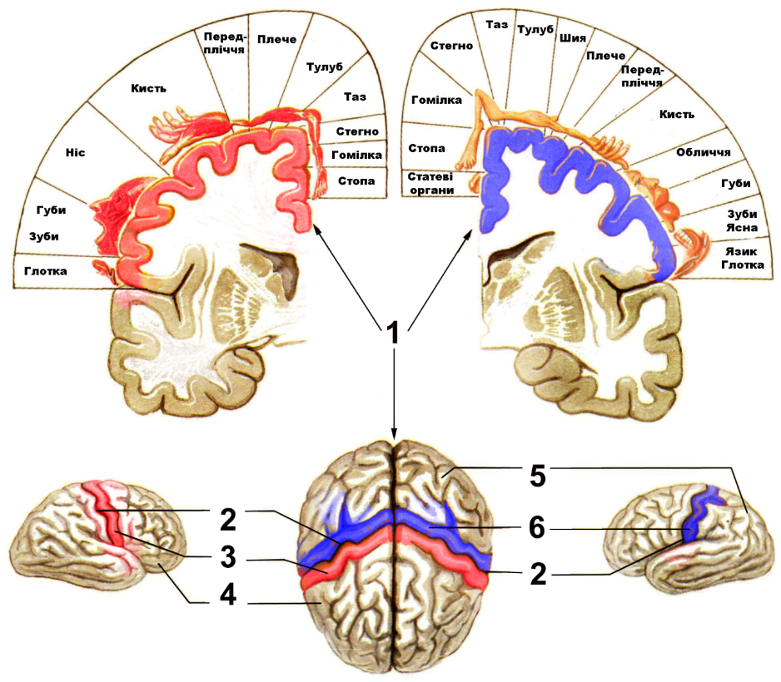
А Б
Проекція частин тіла на кірковий кінець аналізатора загальної чутливості та рухового аналізатора. А – “руховий гомункулус”. Б – “чутливий гомункулус”. 1 – поздовжня щілина великого мозку; 2 – центральна борозна; 3 – передцентральна звивина; 4 – лобова частка; 5 – тім’яна частка; 6 – зацентральна звивина.

Slide 101
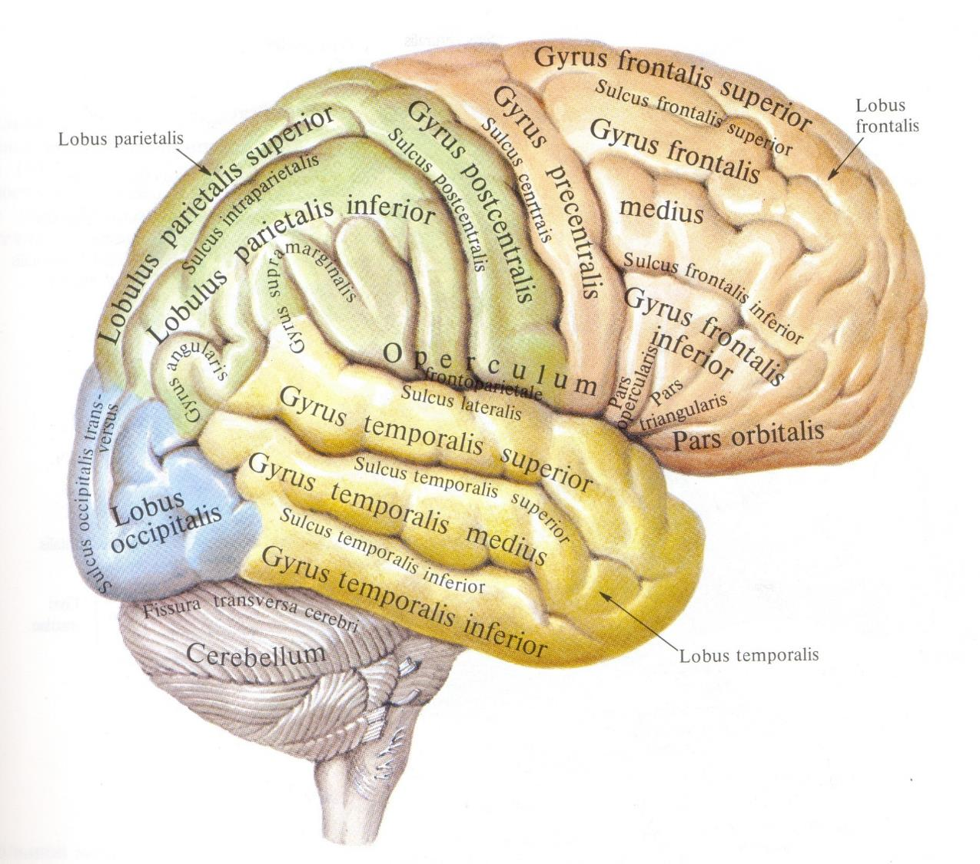
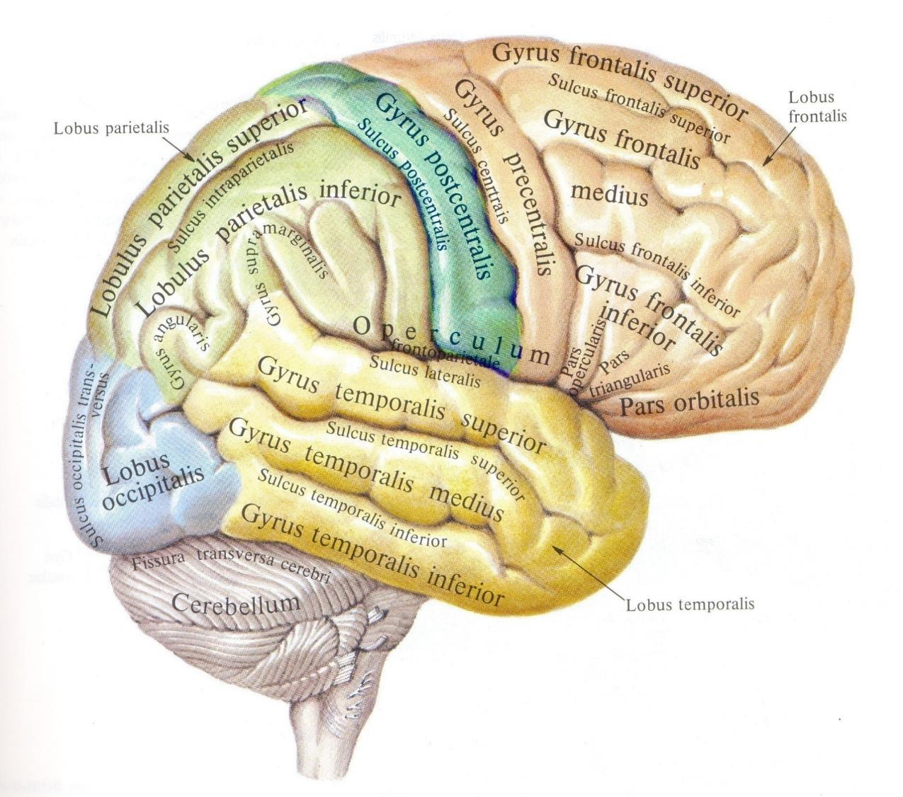

Slide 102
Нюховий мозок (rhinencephalon)
є філогенетично найдавнішою та морфологічно найменшою і найглибшою структурою кінцевого мозку людини. Довгий час нюховий мозок людини вважали утворенням рудиментарним і функціонально другорядним. Нині з’ясовано цілий ряд функцій rhinencephalon, всі структури якого входять до складу лімбічної системи.

Slide 103
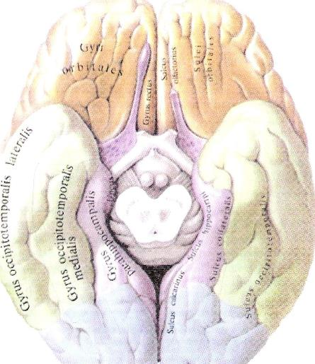
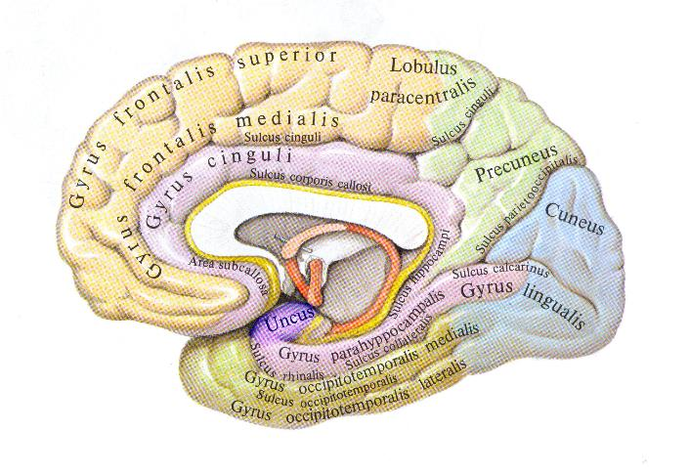
Нюховий мозок (rhinencephalon)
Переферичний відділ:
1)bulbus olfactorius;
2) tractus olfactorius;
3) trigonum olfactorium;
4) substantia perforata anterior 5) ділянку прозорої перегородки (area septalis)
Центральний відділ:
Hippocampus
Fimbria hippocampi
Lobus limbicus

Slide 104
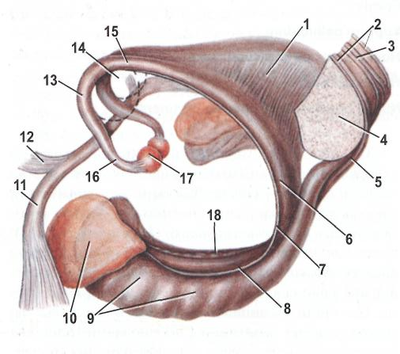
Лімбічна доля (limbus – край)
Sulcus cinguli
Gyrus cinguli
Isthmus gyrus cinguli
Gyrus fasciolaris
Gyrus parahippocampalis
Uncus
Sulcus hippocampalis
Gyrus dentatus
Fimbria hippocampi
Sulcus collateralis
Sulcus rhinalis

Slide 105
Лімбічна система
Термін введений у 1952р. Мак-Лін
Включає : всі складові нюхового мозку, лімбічну долю, гіпокамп, мигдаликоподібне тіло, бліду перетинку.
Багато дослідників відносять до лімбічної системи і гіпоталямус.
Функції:
- участь в забезпеченні підтримки постійності внутрішнього середовища
регуляція вегетативних функцій
формування емоцій і мотивацій
формування довготривалої пам'яті
забезпечення зовнішніх соціальних проявів
участь у генезі афективних проявів (гніву, люті, ейфорії, насолоди, статевого збудження, неспокою, страху, злоби, хорошого настрою)

Slide 106
Центральне місце серед утворень лімбічної системи відводиться гіпокампу.
Анатомічним субстратом для забезпечення прояву емоцій та афектів є гіпокампальне коло (гіпокамп -> склепіння -> сосочкове тіло -> передні ядра гіпоталямуса -> поясна звивина -> гіпокамп).
Безперервно циркулююче збудження по гіпокампальному колу визначає, головним чином, тонічну активацію кори великих півкуль, а також інтенсивність емоцій.

Slide 107
Будова кори головного мозку
Кора півкуль великого мозку - найвищий і найскладніше побудований нервовий центр екранного типу, діяльність якого забезпечує регуляцію різноманітних функцій організму та складних форм поведінки.
Кора великого мозку, cortex cerebri, утворена:
- шар сірої речовини на поверхні звивин (ЗО %) і в глибині борозен (70 %). Загальна площа 1500-2500 см² . Об’єм біля 300 см³. Сіра речовина містить: нервові клітини (біля 10-15 млрд) нервові волокна клітини нейроглії (понад 100 млрд).

Slide 108
I - lamina molecularis
II - lamina granularis externa
III - lamina pyramidalis externa;
малі пірамідні клітини
IV - lamina granularis interna
V - lamina pyramidalis interna;
великі пірамідні клітини
VI - lamina multiformis

Slide 109
БАЗАЛЬНІ ЯДРА – NUCLEI BASALIA
До базальних ядер належать:
смугасте тіло, corpus striatum (об’єднує хвостате ядро та сочевицеподібне ядро – важливі центри екстрапірамідної системи);
огорожа, claustrum (функції остаточно не з’ясовані);
мигдалеподібне тіло, corpus amygdaloideum (утворення нюхового мозку і сладова частина лімбічної системи).

Slide 110
Хвостате ядро та лушпина розвиваються з матриксу навколо бічних шлуночків і є похідним нової кори telencephalon. Ці ядра складають разом стріатум або неостріатум.
Філогенетично старші бліді кулі мають назву палідум або палеостріатум (paleostriatum).

Slide 111
Органи чуття –
це спеціальні структури, що забезпечують сприйняття організмом змін, які відбуваються в зовнішньому середовищі і в самому організмі.

Slide 112
Згідно І.П.Павлову біологічне призначення органів чуття заключається в їх участі в складній пристосувальній діяльності організму, направленій на постійне урівноваження його з середовищем.
Органи чуття по визначенню І.П. Павлова – це периферійні частини аналізаторів.

Slide 113
Серед органів чуття, які здійснюють сприйняття оточуючого світу визначають:
Органи чуття, які передають відчуття дотику, тиску, болі температури.
Орган нюху
Орган смаку
Орган зору
Орган слуху
Орган статичного відчуття.

Slide 114
Виходячи з характеру подразнень, що сприймаються органами чуття, їх можно класифікувати:
Подразник механічний – орган шкіряного відчуття, орган слуху, статичного чуття.
Подразник хімічний – орган нюху, орган смаку.
Подразник світловий – орган зору.

Slide 115
Органи чуття можно розділити на дві групи:
І. Контактні:
1) Орган шкіряного чуття
2) Орган смаку
3) Орган статичного чуття
ІІ. Дистантні:
1) Орган зору
2) Орган нюху
3) Орган слуху

Slide 116
Враховуючи особливості розвитку, будови, функції органів чуття, можна виділити такі типи органів чуття:
І. Тип.
До нього відносять: орган зору і орган нюху. Вони закладаються в ембріогенезі як частини нервової трубки. В основі їх будови лежать первинно чутливі або нейросенсорні рецепторні клітини. Ці клітини відрізняються тим, що вони мають спеціалізовані периферійні відростки, які сприймають коливання світлових хвиль чи молекул пахучих речовин, а також центральні відростки, по яким збудження в виді нервових імпульсів передаються проміжній частині аналізаторів.

Slide 117
ІІ. Тип.
До нього відносять органи смаку, рівноваги, слуху.
Ці органи закладаються в ембріогенезі в складі ектодерми із особливих потовщень – плакот. Їх основним сприймаючим елементом являється вторинно чутливі – сенсоепітеліальні рецепторні клітини.

Slide 118
На відміну від нейросенсорних, клітин вони не мають аксоподібних відростків. Збудження, які виникають в них під дією смакових речовин або коливань повітряного або рідинного середовищ, передаються на нервові закінчення проміжних частин відповідних аналізаторів.

Slide 119
ІІІ. Тип.
Це група рецепторних інкапсульованих і не інкапсульованих тілець і утворень, до яких можна віднести тільця Фатера – Пачині, тільця Гольджі – Мацоні, тощо.

Slide 121
Кожен з органів чуття є частиною аналізатора, який за І.П.Павловим, складається з трьох частин:

Slide 122
- периферійна частина – рецептори, які визначають специфіку органів чуття та трансформують енергію зовнішнього подразнення у нервовий процес;

Slide 123
- кондуктор (провідник) шляхів проведення нервового подразнення – нерви та екстероцептивні провідні шляхи спинного та головного мозку;

Slide 124
- кірковий кінець аналізатора – нейрони проекційних зон кори головного мозку (зорові, слухові і т.п.) де відбувається аналіз та синтез отриманих відчуттів.

Slide 125
125

Slide 126
Орган зору

Slide 127
Зір – це складний фізіологічний процес, який забезпечує визначення світла, кольору, форми, величини, руху, віддаленості, міжпросторових відношень предметів і об’єктів в оточуючому світі.

Slide 128
Зоровий аналізатор здійснює орієнтацію в навколишньому середовищі значно більшою мірою порівняно з іншими аналізаторами (людина отримує 75-85 % інформації через зоровий аналізатор). Адекватним стимулом для сітківки ока служить видимий спектр електромагнітних хвиль в межах від 400 до 800 нм.

Slide 129
Око та структури його утворів (oculus et structurae pertinentеs) складаються з: 1) очного яблука, 2) зорового нерва, 3) додаткових структур ока (зовнішні м’язи очного яблука, брови, повіки, кон'юнктива, сльозовий апарат).

Slide 130
Зорова функція – сприймання світлових коливань певної частоти здійснюється очним яблуком (або у вужчому розумінні однією з його оболонок - сітківкою), яке в сукупності з системою нервових провідників і мозкових центрів, забезпечує передавання світлових подразнень і перетворення їх у зорові образи.

Slide 131
За допомогою додаткових структур ока здійснюється захист, опора, рухи, циркуляція рідин та іннервація ока.

Slide 132
q
 | Око. 1 – рогівка з райдужкою, що просвічується; 2 – білкова оболонка ока; 3 – півмісяцева складка сполучної оболонки (кон’юнктиви); 4 – повіково-носова складка; 5 – бічна спайка повік; 6 – присередній кут ока; 7 – сльозове м’ясце; 8 – сльозовий сосочок; 9 – нижня повіка; 10 – зіниця; 11 – задній кант повіки; 12 – передній кант повіки; 13 – бічний кут ока; 14 – бічна спайка повік; 15 – кант рогівки; 16 – верхня повіка; 17 – брова.

Slide 133
(bulbus oculi) має форму неправильної кулі. На очному яблуці виділяють: передній полюс (polus anterior) – центр передньої поверхні рогівки; задній полюс (polus posterior) – діаметрально протилежну точку, розміщену трохи назовні від входу зорового нерва і сполучену з переднім полюсом прямою лінією – зовнішньою віссю очного яблука (axis bulbi externus) (дорівнює приблизно 24 мм).
Очне яблуко

Slide 134
q
 | Горизонтальний розріз очного яблука. 1 – передній полюс; 2 – рогівка; 3 – передня камера; 4 – кришталик; 5 – задня камера; 6 – сліпа частина сітківки; 7 – зубчаста лінія; 8 – меридіан; 9 – екватор; 10 – диск зорового нерва; 11 – центральна ямка; 12 – задній полюс; 13 – зоровий нерв; 14 – зорова частина сітківки; 15 – власна судинна оболонка; 16 – білкова оболонка очного яблука; 17 – війкове тіло; 18 – райдужка.

Slide 135
Очне яблуко містить три оболонки: 1) волокниста, 2) судинна 3) внутрішня. Вони послідовно обгортають ядро і утворюють разом з ним складний анатомо-функціональний комплекс – очне яблуко. Ядро складається з світлозаломлюючих середовищ, що заповнюють його камери: передню, задню та зазадню, або склисту.

Slide 136
Фіброзна оболонка
(tunica fibrosa bulbi) складається з задньої більшої білкової оболонки (cклєра), до складу якої входять еластичні і колагенові волокна. Вона щільна і непрозора. Товщиною від 0,4 до 1,6мм. В задніх відділах стовщена і лише у місці виходу зорового нерва різко стоншується і утворює дірчату пластинку, через яку проходять волокна зорового нерва.

Slide 137
Передня частина фіброзної оболонки – рогівка (cornea).
Особлива структура рогівки, її фізичні властивості роблять її більш прозорою ніж скло. В рогівці відносні кровоносні судини. А живлення її відбувається за допомогою вологи передньої камери ока і капілярів, які розміщені в лімбі (між білковою оболонкою і рогівкою.
В рогівці знаходиться велика кількість нервових волокон (рогівковий рефлекс).

Slide 138
Таким чином, фіброзна оболонка виконує:
Захисну функцію
Забезпечує постійність розмірів і форми ока, що має велике значення для здійснення зорової функції
Служить місцем для прикріплення м'язів
Забезпечує світлопровідну і світлозаломлюючу функції.

Slide 139
Судинна оболонка очного яблука (Tunica vasculosa bulbi)
Поділяється на три різні за структурою і функцію відділи:
Власна судинна оболонка (Choroidea). Становить задні 2/3 судинної оболонки, від виходу зорового нерва до зубчатої лінії, де вона переходить у війкове тіло. Між білковою оболонкою і choroidea знаходиться навколосудинний простір, який являється системою щілин. Choroidea складається з великої кількості артеріол і венул.

Slide 140
2) Війкове тіло (corpus ciliare) має вигляд кільця, яке являється продовження власної судинної оболонки. Війкове тіло складається:
а) війкове коло (orbiculus ciliaris) має війковий м'яз (musculus ciliaris), який містить різнонаправлені пучки міоцитів, що йдуть меридіонально, повздожньо, радіально і циркулярно. Скорочення вікового м'яза розслабляє війковий поясок (зв'язка Цинна), який зв'язаний з капсулою кришталика і здійснює акомодацію. Акомодація – зміна кривизни кришталика, яка необхідна для розгляді предметів розміщених на різній відстані від ока.

Slide 141
б) Війковий вінець (corona radialis) складається з війкових відростків (processus ciliaris). Вони містять густе сплетення капілярів і відіграють роль своєрідної залози, яка продукує водянисту вологу очного яблука. Ця продукція здійснюється трьома шляхами:
а) дифузією,
б) ультрафільтрацією
в) активною секрецією війчатих відростків.

Slide 142
3) Райдужка (iris) – передня частина судинної оболонки. Вона розташована спереду від кришталика і розмежовує передню і задню камери очного яблука. В центрі райдужки розміщена зіниця (pupilla). Райдужка має пігментний епітелій, який розміщений на її задній поверхні, а також з непосмуговані м'язи:
а) м'яз – звужувач зіниці (m. sphincter pupillae);
б) м'яз – розширювач зіниці (m. dilatator pupillae);

Slide 143
q
 | Судинна оболонка очного яблука та її кровоносні судини. 1 – рогівка; 2 – передня камера ока; 3 – мале артеріальне коло райдужки; 4 – кришталик; 5 – задня камера ока; 6 – велике артеріальне коло райдужки; 7 – війкове тіло; 8 – передні війчасті артерія та вена; 9 – бічний прямий м’яз ока; 10 – білкова оболонка ока; 11 – судинна оболонка ока; 12 – судинно-капілярна пластинка; 13 – війкова вена; 14 – сітківка; 15 – завиткова вена; 16 – задня довга війкова артерія; 17 – задня коротка війкова артерія; 18 – зоровий нерв; 19 – центральна артерія сітківки.

Slide 144
q
 | Судини та нерви очного яблука (за Вольфом-Хайдеггером). 1 – борозна білкової оболонки; 2 – венозна пазуха білкової оболонки; 3 – передня війкова артерія; 4 – артерії сполучної оболонки; 5 – вена власної судинної оболонки (vv.vorticosae (Ruyscha) через канали Говіуса впадають в vv.ophthalmicae (головний шлях віддтока венозної крові з очного яблука); 6 – білкова оболонка ока; 7 – короткі задні війкові артерії; 8 – центральні артерія та вена сітківки; 9 – артеріальне коло зорового нерва; 10 – довгі війкові нерви; 11 – довга задня війкова артерія; 12 – велике артеріальне коло райдужки; 13 – мале артеріальне коло райдужки; 14 – рогівка.

Slide 145
q
 | Війкове тіло та структури, що його утворюють. Вигляд ззаду. 1 – склера; 2 – судинна оболонка; 3 – зорова частина сітківки (pars optica retinae); 4 – зубчаста лінія (ora serrata); 5 – війкове тіло; 6 – війкові відростки (processus ciliaris), 70, виробляють humor aquosus; разом з plicae ciliares утворюють corona ciliaris; 7 – пояскові волокна утворюють zonula ciliaris (Zinn), між волокнами знаходяться поясні простори – spatia zonularia (Petit); 8 – кришталик; 9 – райдужка; 10 – розходження пояскових волокон в capsula lentis.

Slide 146
q
 | Будова рогівково-білкової частини очного яблука. Горизонтальний розріз. 1 – передня камера очного яблука; 2 – складки райдужки; 3 – мале артеріальне коло райдужки; 4 – кришталик; 5 – ядро кришталика; 6 – капсула кришталика; 7 – м’яз-звужувач зіниці; 8 – райдужна частина сітківки; 9 – м’яз-розширювач зіниці; 10 – пояскові волокна; 11 – війкове тіло; 12 – війковий відросток; 13 – колові волокна війкового м’яза (м”яз Мюллера); 14 – меридіанні волокна війкового м’яза (м”яз Брюкке); 15 – війкова частина сітківки; 16 – навколосудинний простір; 17, 18 – білкова оболонка; 19 – сполучна оболонка (кон’юнктива); 20 – передня війкова вена; 21 – велике артеріальне коло райдужки; 22 – судиннооболонкова частина трабекулярної сітки; 23 – райдужково-рогівковий кут; spatia anguli iridocorneale (Fontana) 24 – шпора білкової оболонки; 25 – венозна пазуха білкової оболонки (sinus venosus sclerae Schlemm (канал Шлемма); 26 – трабекулярна сітка (retinaculum trabeculare) (lig.pectinatum) (Hueck) і простори райдужково-рогівкового кута (простори Фонтана); 27 – заднє пограничне кільце (кільце Швальбе); 28 – задня межова пластинка; 29 – задній епітелій рогівки; 30 – рогівка; 31 – задня камера очного яблука.

Slide 147
Таким чином, судинна оболонка виконує функції:
живлення зовнішньої оболонки і сітківки,
акомодаційна функція,
регуляція потоку світла,
продукція і циркуляція водянистої вологи ока.

Slide 148
(retina) – внутрішня, найважливіша з оболонок очного яблука, безпосередньо прилягає до судинної оболонки на всьому її протязі, аж до краю зіниці. Сітківка тонка, майже прозора. У ній можна розрізнити дві принципово різні за будовою частини: 1) велику, зорову частину; 2) меншу, сліпу частину.
Сітківка

Slide 149
q
 | Будова сітківки ока. 1 – гангліозна клітина; 2 – біполярна клітина; 3 – горизонтальна клітина; 4 – паличка (cellulae opticae bacilliformes),130 млн.; 5 – колбочки (cellulae opticae coniformes), 6-7 млн; 6 – зоровий нерв; 7 – амакринова клітина; 8 – сітківка.

Slide 150
q
ОСНОВНІ ТИПИ КОЛБОЧОК
ЧУТЛИВІ ДО ПРОМЕНІВ СИНЬОГО КОЛЬОРУ | - містить пігмент, максимум спектра поглинання якого відповідає довжині хвилі 445 нм
ЧУТЛИВІ ДО ПРОМЕНІВ ЗЕЛЕНОГО КОЛЬОРУ | - містить пігмент, максимум спектра поглинання якого відповідає довжині хвилі 535 нм
ЧУТЛИВІ ДО ПРОМЕНІВ ЧЕРВОНОГО КОЛЬОРУ | - містить пігмент, максимум спектра поглинання якого відповідає довжині хвилі 570 нм

Slide 151
У задньому відділі дна очного яблука на сітківці особливо виділяються дві ділянки: а) диск зорового нерва (discus nervi optici) – початок зорового нерва; б) жовта пляма - скопичення колбочок. У ділянці диска зорового нерва нейросенсорних клітин (паличок та колбочок) немає, тому тут розташована функціонально сліпа пляма.

Slide 152
Флюорисцентна ангіограма судин сітківки. Офтальмоскопічна картина очного дна. Х – центральна ямка; стрілочка – жовта пляма.

Slide 153
Кришталик (lens) має вигляд двоопуклої лінзи із заокругленим краєм та із задньою більш опуклою поверхнею, яка має діаметр 9-10 мм.

Slide 154
 | Кришталик. А – вигляд ззаду; Б – вигляд збоку; В – внутрішня будова. 1 – передня поверхня; 2 – вісь; 3 – задня поверхня; 4 – промені; 5 – екватор; 6 – капсула кришталика; 7 – речовина кришталика, кора кришталика; 8 – ядро кришталика.

Slide 155
q
Схема акомодації. Акомодаційне напруження: війковий м’яз (1) скорочується; війковий поясок (2) розслаблений; кришталик (3) стає більш опуклим. Акомодація в стані спокою: війковий м’яз розслаблений; війковий поясок натягнутий; кришталик (4) стає максимально сплющеним. 5 – задня камера; 6 – передня камера.

Slide 156
Заломлюючі середовища очного яблука. І – об’єкт; ІІ – зображення. Загальна золомлююча сила очного яблука = 58,64 дпт. Коефіцієнт заломлення: 1 – повітря (1,0 дпт); 2 – рогівка (1,35 дпт); 3 – водяниста волога (1,33 дпт); 4 – кришталик (1,43 дпт); 5 – склиста волога (1,33 дпт).

Slide 157
 | 1 2 3 4
Різновиди оптичної будови очного яблука.
1 – міопія;
2 – гіперметропія;
3 – астигматизм;
4 – пресбіопія.

Slide 158
Склисте тіло (corpus vitreum)
Прозора безкольорова желеподібна маса, яка заповнює простір очного яблука від задньої поверхні кришталика до сітківки, від якої воно відділене лише тонкою безструктурною прозорою плівкою (membrana limitans interna). Між кришталиком і склистим тілом – капілярна щілина – ретролентальний простір.

Slide 159
Речовина склистого тіла має тонку фібрилярну структуру. Весь простір між фібрилами заповнений рідиною. Склисте тіло, будучи гідрофільним гелем, насичений водою, складається майже на 99% з води.
В склистому тілі дорослої людини відсутні кровоносні судини. Лише в ембріональному періоді розвитку, під час інтенсивного росту кришталика і склистого тіла, воно добре васкуляризовано (a. vitrea).

Slide 160
Передня і задня камери очного яблука містять водянисту вологу (humor aquosus) – прозору безбарвну рідину з питомою вагою 1,005-1,007 і показником заломлення 1,33. До її складу входять вода, трохи білка, мінеральних солей, тіаміну, аскорбінової кислоти, глюкози, кисню.

Slide 161
Водяниста волога має велике значення в живленні очного яблука, як заломлююче середовище належить також до складу його оптичної системи. Вона продукується епітелієм війкових відростків за участю кровоносних капілярів, що залягають у їх товщі.

Slide 162
Циркуляція водянистої вологи (humor aquosus)
Рідина продукується війчатими відростками війчатого тіла судинної оболонки очного яблука і попадає в задню камеру ока (між райдужкою, кришталиком і війчатим тілом), де служить джерелом для живлення кришталика і скловидного тіла. Із задньої камери вона потрапляє в передню камеру ока (між рогівкою, передньою поверхнею райдужки і центральною частиною передньої поверхні кришталика).

Slide 163
Додаткові структури ока За новітньою редакцією Міжнародної анатомічної номенклатури до власне додаткових структур ока (structurae oculi accessoriae) належать сполучнотканинні утворення очної ямки. В очній ямці, крім очного яблука, міститься клітковина, фасції, м’язи, судини, нерви. Клітковина пронизана пластинками сполучної тканини, що виходять з окістя очної ямки. Окістя очної ямки (periorbita) міцно зрощене з кістками тільки по краю та в глибині очної ямки.

Slide 164
Зовнішні м’язи правого очного яблука (частини м’язів, що прикріплюються до білкової оболонки).
А – вигляд спереду;
Б – вигляд ззаду;
В – напрямок рухів очного яблука.
1 – верхній прямий м’яз;
2 – присередній прямий м’яз;
3 – нижній косий м’яз;
4 – нижній прямий м’яз;
5 – сполучна оболонка (кон’юнктива);
6 – рогівка;
7 – зіниця;
8 – бічний прямий м’яз;
9 – сухожилок верхнього косого м’яза;
10 – зоровий нерв;
11 – очне яблуко.

Slide 165
Посмуговані м’язи (чотири прямі і два косих) мають відношення до конвергенції – фізіологічний акт зведення зорових осей обох очей на фіксованому предметі і здійснюється за рахунок одночасного скорочення внутрішніх прямих і косих м'язів обох очей, супроводжується звуженням зіниці, напругою акомодації.

Slide 166
Брова, повіки, сполучна оболонка (кон'юктива) Брова (supercilium), повіки (palpebrae), сполучна оболонка або кон'юктива (tunica conjuctiva) належать до захисного апарату ока. Повіки, верхня (palpebra superior) і нижня (palpebra inferior), становлять шкірні складки, які прикривають очне яблуко спереду. Шкіра повік дуже тонка, ніжна, бідна на жирову клітковину. Вона рихло з'єднанна з тканинами, розташованими глибше, що зумовлює легке поширення її набряків.

Slide 167
 |  | Повіки правого ока (palpebrae, blepharon). Вигляд спереду. верхня повіка відтягнута вверх, нижня повіка – вниз. 1 – передній кант повіки, glandulae sebaceae (Zeis), сальні залози, відкриваються біля коренів вій; 2 – задній кант повіки, glandulae tarsales (Meibol) (виділяють сальний секрет - sebum palpebrae; 3, 9 – сльозовий сосочок; 4, 8 – сльозова точка; 5 – сльозове озеро (lacus lacrimalis);; 6 – присередній кут ока; 7 – сльозове м’ясце (caruncula lacrimalis); 10 – півмісяцева складка кон’юнктиви; 11 – сполучна оболонка повік (додаткові сльозові залози кон’юнктиви (Krause); 12 – задня поверхня нижньої повіки; 13 – вії нижньої повіки (gll. sudoriferae ciliares Molli, потові залози вій); 14 – нижнє склепіння сполучної оболонки; 15 – сполучна оболонка очного яблука; 16 – кант рогівки; 17 – бічний кут ока; 18 – верхня повіка.

Slide 168
Сльозовий апарат У сльозовому апараті (apparatus lacrimalis) розрізняють дві частини: 1) залози, які виділяють сльозу (сама сльозова залоза та сполучнооболонкові залози); 2) сльозові шляхи, що відводять сльозу зі сполучнооболонкового мішка (сльозовий струмок, сльозове озеро, сльозові сосочки, сльозові точки, сльозові канальці, сльозовий мішок, носово-сльозова протока).

Slide 169
Секрет сльозової залози – сльози (lacrime) містять 98% води, близько 0,1% білка, 0,8% мінеральних солей, трохи роданіду калію, а також епітелій, слиз, жир і лізоцим (фермент, що руйнує клітинні оболонки деяких бактерій). Сльозовий аппарат є захисним пристосуванням ока - зволожує передню поверхню очного яблука, полегшує ковзання повік по ньому і підтримує прозорість рогівки; крім того, сльозами вимиваються зі сполучнооболонкового мішка, потрапляючі в нього дрібні чужорідні тіла.

Slide 170
q
 | Сльозовий апарат, повіки. Вигляд спереду, праве око. 1 – брова; 2 – верхній сльозовий каналець; 3 – склепіння сльозового мішка; 4 – сльозове м’ясце; 5 – сльозове озеро; 6 – сльозовий мішок; 7 – нижній сльозовий каналець; 8 – ампула нижнього сльозового канальця; 9 – носо-сльозова протока; 10 – лобовий відросток верхньої щелепи; 11 – верхньощелепна пазуха; 12, 20 – сльозовий сосочок; 13, 21 – сльозова точка; 14 – нижня повіка; 15 – нижнє склепіння сполучної оболонки; 16 – сполучна оболонка (кон’юнктива); 17 – верхнє склепіння сполучної оболонки; 18 – сльозова залоза; 19 – верхня повіка; 22 – ампула верхнього сльозового канальця;

Slide 171
Зоровий нерв і провідні шляхи зорового аналізатора Зоровий нерв (n. opticus), утворений довгими осьовими циліндрами гангліозних клітин сітківки (тіло ІІІ нейрона зорового шляху) Розрізняють чотири частини зорового нерва: а)внутрішньоочну, б)очноямкову, в) канальну, г)внутрішньочерепну.

Slide 172
q
 | Зоровий нерв, зоровий шлях, підкіркові центри зору. 1 – зоровий нерв; 2 – зорове перехрестя; 3 – зоровий шлях; 4 – присередній корінець; 5 – бічний корінець; 6 – зорова променистість; 7 – бічне колінчасте тіло; 8 – судинне сплетення четвертого шлуночка; 9 – присереднє колінчасте тіло; 10 – ручка верхнього горбка; 11 – смугасте поле; 12 – острогова борозна; 13 – середній мозок.

Slide 173
q
 | Схема утворення зорових нервів та зорових шляхів. 1 – сітківка; 2 – зорове перехрестя; 3 – бічне колінчасте тіло; 4 – зорова променистість; 5 – зорова зона кори; 6 – зоровий шлях; 7 – зоровий нерв.

Slide 174
174

Slide 176
176

Slide 177
Анатомія органа слуху і рівноваги.

Slide 178
Навчальні цілі:
Частини вуха.
Анатомія зовнішнього вуха.
Анатомія середнього вуха.
Анатомія внутрішнього вуха.
Провідний шлях аналізатора слуху.
Провідний шлях стато-кінетичного
аналізатора.

Slide 179
надзвичайно складний апарат, який сприймає звукові коливання, а також напрямок сили земного тяжіння та прискорення тіла людини, приймаючи тим самим участь у регулюванні довільних рухів.
Вухо (auris)

Slide 180
Вухо складається: 1. Зовнішнього вуха. 2. Середнього вуха. 3. Внутрішнього вуха. Вухо є периферійною частиною двох аналізаторів: слухового та стато-кінетичного.

Slide 181
Кірковий кінець слухового аналізатора має надзвичайно важливе значення у розвитку пам’яті, інтелекту, мовної культури людини, у формуванні її мислення.

Slide 182
Зовнішнє вухо (auris externa)

Slide 183
Зовнішнього вуха включає: вушну раковину (auricula), зовнішній слуховий хід (meatus acusticus externus) барабанну перетинку (membrana tympani).

Slide 185
 | Вухо. І – зовнішнє вухо; ІІ – середнє вухо; ІІІ – внутрішнє вухо. 1 – півколові канали; 2 – лицевий нерв; 3 – присінковий нерв; 4 – завитковий нерв; 5 – завитка; 6 – скронева кістка; 7 – вікно завитки; 8 – барабанна порожнина; 9 – слухова труба; 10 – слухові кісточки; 11 – барабанна перетинка; 12 – вушна часточка; 13 – зовнішній слуховий хід; 14 – вушна раковина; 15 – завиток.

Slide 186
сприяє концентрації звуків і направляє їх в зовнішній слуховий хід; бере участь в обмеженні потоку слухових сигналів, що надходять з тильної сторони голови; бере участь в ототопіці - визначенні спрямування звуків, які надходять з різних боків.
Вушна раковина (auricula):

Slide 187
Вушна раковина являє собою своєрідну зігнуту хрящову пластинку покриту охрящем і шкірою. Нижня її частина не має хряща і утримує жирову клітковину – lobulus auriculaе. Лійкоподібно звужуючись в медіальному напрямку вушна раковина переходить в зовнішній слуховий хід.

Slide 188
Навколо вушної раковини розміщені м'язи, які добре розвинені у деяких тварин. У людей мають рудиментальний характер.

Slide 189
Середня довжина його у дорослого становить близько 25 мм. Просвіт зовнішнього слухового ходу має форму еліпса; його діаметр коливається від 6 до 9 мм. Meatus acusticus externus має складний S-подібний хід, що треба мати на увазі при дослідженні його у живої людини.
Зовнішній слуховий хід
(meatus acusticus externus)

Slide 191
Зовнішній слуховий хід складається з латеральної хрящової частини і медіальної кісткової, і покритий шкірою, яка в хрящовій частині має підшкірну клітковину, волосяний покрів, а також сальні і сіркові залози. Ці залози являються відозмiненими потовими залозами і виявляють вушну сірку (glandulae serubinose). Шкіра, яка покриває кістковий відділ - тоненька, вона не має волосяного покрову і залоз, щільно зрощена з окістям.

Slide 192
Барабанна перетинка (membrana tympanica)
Відокремлює зовнішнє вухо від середнього. Має площу 66-68 мм². Має овальну форму і утворює кут 45º по відношенню до горизонтальної площини.

Slide 193
Барабанна перетинка побудована з тонкої фіброзної тканини, яка зовні покрита епідермісом, а збоку барабанної порожнини – слизовою оболонкою.
Вона має дві частини:
Менша- розслаблена частина (pars flacida)
Більша- з'єднана з барабанною борозною утворює натягнуту частину (pars tensa)

Slide 194
Середнє вухо
(auris media) -
складається з:
Барабанної порожнини.
Слухової труби.
3 комірок соскоподібного відростка скроневої кістки.

Slide 195
В барабанній порожнині містяться слухові кісточки (молоточок, коваделко, стремінце), м'язи, зв'язки, судини і нерви.
Стінки її вистелені слизовою оболонкою, яка вкриває названі структури, утворює певні складки і продовжується в слухову трубу та в комірки соскоподібного відростка скроневої кістки.

Slide 196
Барабанна порожнина
(cavitas tympani)-
становить повітряносний простір неправильної форми, об'ємом близько 1смЗ. Свого часу Фаллопій назвав її разом з барабанною перетинкою "tympanum" - "а similtudine сит tympano" ("за схожістю з барабаном") і ця назва утрималась, хоча пізніше анатоми з'ясували, що цієї "схожості" немає.

Slide 197
Барабанна порожнина (cavitas tympani) неправильної кубічної форми і для зручності в ній виділяють шість стінок.
Верхня – покрівна (paries tegmentalis) – відокремлює барабанну порожнину від порожнини черепа. Вона містить надбарабанний закуток (recessus epitympanicus), який розташований над зовнішнім слуховим ходом.
Нижня – яремна стінка (paries jugulares), обернена в бік яремної ямки.

Slide 198
Барабанна порожнина (cavitas tympani)
Передня – сонна стінка (paries caroticus), відокремлює барабанну порожнину від сонного канала.
Задня – соскоподібна стінка (paries mastoideus) – містить вхід до пещери (aditus ad antrum). Соскоподібна пещера сполучається з численними соскоподібними комірками розміщеними в товщі соскоподібного відростка скроневої кістки. На цій же стінці знаходиться канал лицевого нерва, а також пірамідальне підвищення.

Slide 199
Присередня – лабіринтна стінка (paries labyrinthicus). На ній знаходиться вікно завитки (fenestra cochlae), закрите вториною барабанною перетинкою (membrana tympanica secundaria), яка відокремлює барабанну порожнину від барабанних сходів завитки. Вікно присінку (fenestra vestibulае) закрите основою стремінця.
Барабанна порожнина (cavitas tympani)
Бічна – перетинчата стінка (paries membranaceus) – утворена барабанною перетинкою.

Slide 200
До слухових кісточок (ossicula auditus) відносяться три кісточки, які утворюють ланцюг, що з'єднує барабанну перетинку з вікном присінка на присередній стінці барабанної порожнини. Коливання барабанної перетинки призводять до руху молоточок, куваделко, а за ним стремінце. Основа стремінця, закриває вікно присінка передає коливання перилімфі присінка. Звуковий тиск біля вікна закрутки посилюється в 20 разів - це дуже важливо, оскільки рідина володіє значно більшим акустичним опором ніж повітря.

Slide 205
Слухова труба
(tuba auditiva) -
довжиною 3,5см, шириною до 0,2см сполучає барабанну порожнину з носовою частиною глотки і служить для вирівнюваня тиску повітря в середині барабанної порожнини по відношенню до зовнішнього атмосферного тиску. Цей орган називають також труби Євстахія.

Slide 207
Слухова труба має дві частини: меншу – кісткову частину (pars ossea) – 1/3 труби; більшу – 2/3 хрящову частину (pars cartilaginea)
Кісткова частина розміщена у півканалі слухової труби скроневої кістки. Найвужче місце труби розташоване між переходом кісткової частини в хрящову. Слухова труба одним кінцем відкривається в барабанну порожнину (ostium tympanicum tubae auditive), який знаходиться на передній стінці барабанної порожнини. Другий кінець її відкривається до носової частини глотки(ostium pharingeum tubae audutivum). Слухова труба покрита слизовою оболонкою.

Slide 208
Внутрішнє вухо
_{(auris interna)-}
становить функціонально найважливіший і найскладніший за будовою відділ органу слуху та рівноваги. Воно складається з:
- кісткового лабіринта,
- перетинчастого лабіринта,
розміщених в кам’янистій частині (піраміді) скроневої кістки. Кістковий лабіринт розташований в губчастій кістковій речовині й містить всередині перетинчастого лабіринту, який повторює обриси кісткового лабіринту.

Slide 210
_{Кістковий лабіринт}
(labyrinthus osseus)
являє собою сукупність різних за формою порожнин, стінка яких побудована зі щільної компактної кісткової речовини і вистелена всередині тонкою сполучнотканинною оболонкою. Кістковий лабіринт складається з трьох частин: центральне положення займає присінок, спереду від нього розташована завитка, ззаду містяться півколові канали.

Slide 211
_{Присінок (vestibulum) -}
порожнина неправильної форми, має виразний внутрішній рельєф і отвори на своїх стінках. На бічній стінці, оберненій до барабанної порожнини, знаходиться овальної форми вікно присінка (fenestra vestibuli), закрите основою стремінця. Недалеко від нього, біля входу в завитку, міститься круглої форми вікно завитки (fenestra cochlae), закрите вторинною барабанною перетинкою. На задній стінці присінка є 5 невеликих отворів півколових каналів. На передній стінці присінка розташований завитковий закуток (recessus cochlearis), в якому є один порівняно великий отвір входу в канал завитки.

Slide 212
 | Кістковий лабіринт внутрішнього вуха, правий. Вигляд з зовнішнього боку і спереду. 1 – aмпульні кісткові ніжки; 2 – передня кісткова ампула; 3 – бічна кісткова ампула; 4 – завитка; 5 – купол завитки; 6 – присінок кісткового лабіринта; 7 – вікно завитки; 8 – вікно присінка; 9 – задня кісткова ампула; 10 – проста кісткова ніжка; 11 – задній півколовий канал; 12 – бічний півколовий канал; 13 – спільна кісткова ніжка; 14 – передній півколовий канал.

Slide 213
 | Кістковий лабіринт внутрішнього вуха, правий (на розрізі). Вигляд з зовнішнього боку і дещо знизу. 1 – передня кісткова ампула; 2 – еліптичний (маточковий) закуток; 3 – верхня решітчаста пляма; 4 – присінковий гребінь; 5 – середня решітчаста пляма; 6 – завитка; 7 – купол завитки; 8 – кулястий (мішечковий) закуток; 9 – спіральний канал завитки; 10 – кісткова спіральна пластинка; 11 – барабанні сходи; 12 – сходи присінка; 13 – вторинна спіральна пластинка; 14 – завитковий закуток; 15 – нижня решітчаста пляма; 16 – задня кісткова ампула; 17 – вічко спільної кісткової ніжки; 18 – задній півколовий канал; 19 – бічний півколовий канал; 20 – спільна кісткова ніжка; 21 – бічна кісткова ампула; 22 – передній півколовий канал.

Slide 214
Завитка
(cochlea)
являє собою спірально закручений в два з половиною оберти, навколо осі завитки канал, що йде майже горизонтально - канал завитки (canalis spiralis cochleae) і починається отвором на передній стінці присінка, а закінчується сліпо. Завитка має ширину (7-9мм), (cupula cochleae), а загальна довжина спірального каналу становить біля 3 см.

Slide 215
Півколові канали (canales semicirculares) мають дугоподібну форму і лежать в трьох взаємоперпендикулярних площинах: 1) горизонтальній (бічний півколовий канал (canalis semicircularis lateralis)); 2) сагітальній (передній півколовий канал (canalis semicircularis anterior), який проходить перпендикулярно до довгої осі піраміди); 3) фронтальній (задній півколовий канал (canalis semicircularis posterior), який проходить паралельно задній поверхні піраміди).

Slide 216
 | Кістковий лабіринт внутрішнього вуха, правий (на розрізі). Вигляд з зовнішнього боку і дещо знизу. 1 – передня кісткова ампула; 2 – еліптичний (маточковий) закуток; 3 – верхня решітчаста пляма; 4 – присінковий гребінь; 5 – середня решітчаста пляма; 6 – завитка; 7 – купол завитки; 8 – кулястий (мішечковий) закуток; 9 – спіральний канал завитки; 10 – кісткова спіральна пластинка; 11 – барабанні сходи; 12 – сходи присінка; 13 – вторинна спіральна пластинка; 14 – завитковий закуток; 15 – нижня решітчаста пляма; 16 – задня кісткова ампула; 17 – вічко спільної кісткової ніжки; 18 – задній півколовий канал; 19 – бічний півколовий канал; 20 – спільна кісткова ніжка; 21 – бічна кісткова ампула; 22 – передній півколовий канал.

Slide 217
Перетинчастий лабіринт (labyrinthus membranaceus) - міститься всередині кісткового лабіринту, форму якого він почасти копіює. Стінки перетинчастого лабіринту побудовані з волокнистої сполучної тканини і вистелені епітелієм. Через те, що розміри перетинчастого лабіринту значно менші від розмірів кісткового лабіринту, між ними утворюється перилімфатичний простір (spatium perilymphaticum), який заповнений прозорою лімфоподібною рідиною, що зветься перилімфою (perilympha).

Slide 218
 | Будова перетинчастого лабіринта внутрішнього вуха. 1 – ендолімфатичний мішечок; 2 – ендолімфатична протока; 3 – маточково-мішечкова протока; 4 – мішечок; 5 – купольний сліпий кінець; 6 – сходи присінка; 7 – барабанні сходи; 8 – завиткова протока; 9 – зовнішній отвір канальця (водо­провода) завитки; 10 – перилімфатична протока (водопровід) завитки; 11 – вікно завитки; 12 – слухова труба; 13 – барабанна перетинка; 14 – барабанна порожнина; 15 – молото­чок; 16 – основа стремінця; 17 – коваделко; 18 – ампулярна перетинчаста ніжка зад­ньої півколової протоки; 19 – ампулярна перетинчаста ніжка бічної півколової протоки; 20 – перилімфатичний простір заднього (кісткового) півколового ка­нала; 21 – проста перетинчаста ніжка (бічна півколова протока); 22 – маточка; 23 – спільна перетинчаста ніжка; 24 – передня (верхня) перетинчаста ампула.

Slide 219
Перилімфа відтікає з spatium perilymphaticum через водопровід завитки (aqueductus cochleae). Всередині перетинчастого лабіринта знаходиться подібна до перилімфи рідина, яка має назву ендолімфи (endolympha). Перетинчастий лабіринт є складною системою сполучених між собою порожнин і протоків, серед яких виділяють присінковий лабіринт, півколові протоки та завиткову протоку.

Slide 220
Півколові протоки
(ductus semicirculares)
являють собою три трубки, які описують дугу в дві третини кола і розташовані у відповідних кісткових півколових каналах. В кожній кістковій ампулі півколових каналів міститься перетинчаста ампула: ampulla membranacea anterior, ampulla membranacea posterior, ampulla membranacea lateralis. В кожній з перетинчастих ампул є по ампульному гребіню (crista ampullaris).

Slide 221
 | Завиткова протока. 1 – присінкова стінка (перетинка); 2 – покривна перетинка; 3 – завиткова протока; 4 – спіральний орган; 5 – основна пластинка; 6 – барабанні сходи; 7 – завитковий нерв; 8 – сходи присінка.

Slide 225
Спіральний орган побудований з потрійного роду клітин;
внутрішніх та зовнішніх волоскових клітин;
2) внутрішніх та зовнішніх фалангових клітин;
3) підтримуючих клітин.

Slide 226
В основній пластинці є отвори, які містять нерви, що йдуть до волоскових клітин від спірального вузла завитки. Чутливі волоскові клітини спірального органа трансформують механічну енергію звукових коливань в енергію нервового імпульсу.

Slide 227
Звукопровідний апарат вуха.

Slide 228
До звукопровідного апарату вуха відносяться структури зовнішнього та середнього вуха, а також перилімфа та ендолімфа внутрішнього вуха. Основне призначення зовнішнього вуха полягає в проведенні звукових хвиль до барабанної перетинки. У свою чергу основна роль барабанної перетинки та системи слухових кісточок полягає в трансформації звукових коливань великої амплітуди та малої сили в коливання рідин внутрішнього вуха з малою амплітудою та великою силою.

Slide 229
Кінцевим етапом проведення звуку до внутрішнього вуха є рух основи стремінця у вікні присінка, який передається перилімфі scala vestibuli. Коливання перилімфи scala vestibuli досягають купола завитки, де вони через отвір завитки передаються перилімфі scala tympani. По перилімфі scala tympani звукові коливання повертаються до присінка і гасяться вторинною барабанною перетинкою, яка закриває fenestra cochleae. Від перилімфи звукові коливання передаються ендолімфі завиткової протоки.

Slide 230
Звукосприймаючий апарат вуха.

Slide 231
Коливання ендолімфи сприймається волосковими рецепторними клітинами спірального органа, причому велике значення в цьому процесі має основна пластинка

Slide 232
Основна пластинка
(lamina basilaris)
має довжину 35 мм, а ширина її (і довжина колагенових волокон) збільшується у напрямку від вікна присінка до купола завитки. Така тонотопічна організація основної пластинки дає змогу людині сприймати коливання повітря у діапазоні від 16 до 20000 Гц. Вухо людини є нечутливим до коливань частотою менше 16 Гц (інфразвукові коливання), тому звуки, що утворюються рухами більшості його власних органів (рухи м’язів, нутрощів, биття серця і таке інше) залишаються нечутними.

Slide 233
Провідний шлях аналізатора слуху

Slide 234
Тіло першого нейрона шляху слухового аналізатора лежить в завитковому вузлі або спіральному вузлі завитки. Завитковий вузол розташований в спіральному каналі веретена. Периферійні відростки (дендрити) біполярних нейронів, які утворюють завитковий вузол, через отвори в базальній пластинці зв’язані з рецепторними клітинами спірального органа.

Slide 235
Центральні відростки (аксони) нейронів завиткового вузла утворюють завитовий нерв (п. cochlearis), який приєднується до присінкового нерва (п. vestibularis), на своєму шляху через meatus acusticus internus до мосто-мозочкового кута. В цьому місці обидва нерви, які утворюють присінково-завитковий нерв (n.vestibulocochlearis) (VIII) вступають в стовбур мозку безпосередньо позаду pedunculus cerebellaris inferior.

Slide 237
Аксони нейронів n.cochlearis anterior переходять на протилежну сторону у вигляді широкої пластинки волокон та утворюють разом з розташованими між ними нейронами трапецієподібне тіло (corpus trapezoideum). Волокна, які беруть початок від n.cochlearis posterior, переходять на протилежну сторону частково в складі мозкових смуг четвертого шлуночка (striae medullares ventriculi quarti), частково у складі ретикулярної формації. Волокна від завиткових ядер (тіло II нейрона слухового шляху) утворюють бічну петлю (lemniscus lateralis).

Slide 238
Багато волокон lemniscus lateralis безпосередньо йдуть до нижніх горбків пластинки покрівлі (чотиригорбкової пластинки) середнього мозку. Деякі волокна lemniscus lateralis утворюють синапси в проміжних ядрах слухового шляху (тіла III нейрона слухового шляху):
1) у верхньому оливному ядрі (дорсальне ядро трапецієподібного тіла, BNA) n.olivaris superior (n. dorsalis corporis trapezoidei, BNA)
2) в передньому ядрі трапецієподібного тіла (вентральне ядро трапецієподібного тіла, BNA), n.anterior corporis trapezoidei (n.ventralis corporis trapezoidei, BNA);
3) в присередньому верхньому оливному ядрі (n.olivaris superior medialis);
4) в ядрах бічної петлі (nuclei lemnisci lateralis).

Slide 240
Провідний шлях статокінетичного аналізатора

Slide 241
Три аналізатора забезпечують збереження рівноваги та підтримання певного положення тіла людини в просторі:
1) статокінетичний аналізатор;
2) пропріоцептивний аналізатор;
3) зоровий аналізатор.

Slide 242
Тіло першого нейрона шляху статокінетичного аналізатора розміщене у присінковому вузлі (ganglion vestibulare), який розміщений на дні внутрішнього слухового ходу. Дендрити біполярних нейронів присінкового вузла утворюють його верхню (pars superior) та нижню (pars inferior) частини.
Pars superior продовжується у маточково- ампульний нерв (n.utriculoampullaris), який розділяється на маточковий нерв (n.utricularis) (починається від рецепторів плями маточки) та бічний ампульний нерв (n. ampullaris lateralis) (починається від рецепторів ампульних гребенів передньої та бічної півколових проток

Slide 243
Відростки тіл других нейронів від вестибулярних ядер ідуть, як у висхідному так і низхідному напрямках. В висхідному напрямку - до латеральних ядер таламуса – третій нейрон, а потім через задню ніжку внутрішньої капсули до скроневої та тім'яної часток.

Slide 244
В низхідному напрямку від вестибулярних ядер волокна направляються до мозочка (аrchicerebellum) в складі нижніх ніжок мозочка. Аrchicerebellum посилає еферентні імпульси назад у комплекс присінкових ядер, а також у спинний мозок до його мотонейронів безпосередньо по вершинно-спинномозковому шляху (tractus fastigiospinalis) (який іде у бічному канатику спинного мозку), та опосередковано через мозочково-ретикулярні та ретикуло- спинномозкові зв’язки.

Slide 245
ДЯКУЮ ЗА УВАГУ!

